Slide 1

2016 YILI
FAALİYET RAPORU

Slide 2
BÜTÇE VE MUHASEBE

Slide 3

ODA GİDER FASILLARI
1- Personel Giderleri faslı
2- Huzur Hakkı Giderleri Faslı
3- Genel yönetim Giderleri Faslı
4- Seyahat ve Yol Giderleri Faslı
5- Eğitim ve Fuar Giderleri Faslı
6- Basın ve Yayın Giderleri Faslı
7- Bağış ve Yardımlar Faslı
8- Birlik Aidatı, Kanuni Aidat, Pay ve Fonlar Faslı
9-Dışarıdan Sağlanan Fayda ve Hizmetler Faslı
10- Vergi, Resim ve Harçlar Faslı
11- Faiz Giderleri Faslı
12-Kira Giderleri Faslı
13-Kambiyo Giderleri Faslı
14- Menkul Kıymet Satış Giderleri Faslı
15- Finansman Giderleri Faslı
16- Sabit Kıymet Giderleri Faslı
17- Şube ve Temsilcilik Giderleri Faslı
18- Sair Giderler Faslı

Slide 4
ODA GELİR FASILLARI
1- Kayıt Ücreti Faslı
2- Yıllık Aidat Faslı
3- Munzam Aidat Faslı
4- Yapılan Hizmetler Karşılığı Alınan Ücretler Faslı
5- Belge Bedelleri faslı
6- Yayın Gelirleri Faslı
7- Bağış ve Yardımlar Faslı
8- Para Cezaları Faslı
9- İştirak Gelirleri
10- Misil Zamları Faslı
11- Faiz Gelirleri Faslı
12- Kira Gelirleri Faslı
13- Kambiyo Gelirleri Faslı
14- Menkul Kıymet Satış Gelirleri Faslı
15- Finansman Gelirleri Faslı
16- Tarife Tasdik Ücreti Faslı
17- Şube ve Temsilcilik Gelirleri Faslı
18- Sair Gelirler Faslı

Slide 5

GİDER HESAP ADI | 2016 YILI BÜTÇEDE AYRILAN | 04 ARALIK TARİHİNE KADAR GERÇEKLEŞEN | GERÇEKLEŞME YÜZDESİ | TOPLAM GİDERDE YÜZDESİ | 2015YILINA KIYASLA
PERSONEL GİDERLERİ | 518.000,00 TL. | 346.642,70.TL. | %66.92 | % 21,66 | - %5,72
HUZUR HAKKI GİDERLERİ | 22.000,00 TL. | 0 TL | % 0 | - | -
GENEL YÖNETİM GİDERLERİ | 65.000,00 TL. | 54.015,45.TL. | % 83,10 | % 3,38 | + %11,38
SEYEHAT VE YOL GİDERLERİ | 30.000,00 TL. | 23.640,14.TL. | % 78,80 | % 1,48 | - %30,89
EĞİTİM VE FUAR GİDERLERİ | 285.000,00 TL. | 46.266,58.TL | % 16,23 | % 2,89 | - %76,60
BASIN VE YAYIN GİDERLERİ | 50.000,00 TL. | 30.018,96 TL. | %60,04 | % 1,88 | - %8,85
BAĞIŞ VE YARDIMLAR FASLI | 95.000,00 TL. | 73.537,54.TL. | % 77,41 | % 4,60 | - %6,27
BİRLİK AİDATI , KANUNİ AİDAT, PAY VE FONLAR FASLI | 158.000,00 TL. | 99.912,85 TL. | % 63,24 | % 6,24 | + %0,52
DIŞARDAN SAĞLANAN FAYDA VE HİZMETLER | 243.000,00 TL. | 155.606,15 TL. | % 64,04 | % 9,73 | - %1,24
VERGİ RESİM VE HARÇLAR HESABI | 19.000,00 TL. | 15.567,15 TL. | % 81,93 | % 0,97 | + % 324,01
FAİZ GİDERLERİ FASLI | 58.000,00 TL. | 25.127,55. TL. | % 43,32 | % 1,58 | - %51,58
KİRA GİDERLERİ FASLI | 5.000,00 TL. | 0 TL | % 0 | - | -

Slide 6
GİDER HESAP ADI | 2016 YILI AYRILAN BÜTÇE | 15 ARALIK TARİHİNE KADAR GERÇEKLEŞEN | GERÇEKLEŞME YÜZDESİ | TOPLAM GİDERDE YÜZDESİ | 2015 YILINA KIYASLA
KAMBİYO GİDERLERİ FASLI | 500,00 | 0 | -
MENKUL KIYMET SATIŞ GİDERLERİ | 500,00 | 0 | -
FİNANSMAN GİDERLERİ FASLI | 1.000,00 | 0 TL | -
SABİT KIYMET GİDERLERİ FASLI | 49.000,00 TL. | 13.543,39 TL. | % 27,64 | % 0,85 | - %65,36
ŞUBE VE TEMSİLCİLİK GİDERLERİ | 500,00 TL | 0 | -
SAİR GİDERLER FASLI | 500,00 TL. | 0 TL | -
TOPLAM | 1.600.000,00 TL. | 883.878,46.TL | % 55,24

Slide 7
GELİR HESAP ADI | 2016 YILI AYRILAN BÜTÇE | 04 ARALIK TARİHİNE KADAR GERÇEKLEŞEN | GERÇEKLEŞME YÜZDESİ | TOPLAM GELİRDE YÜZDESİ | 2015 YILINA KIYASLA
KAYIT ÜCRETLERİ FASLI | 94.000,00.TL | 81.020,00.TL | %86,19 | % 5,06 | + %15,39
YILLIK AİDAT FASLI | 525.000,00.TL | 402.200,76.TL | %76,61 | % 25,14 | + %12,84
MUNZAM AİDAT GELİRLERİ | 345.000,00.TL | 244.893,57.TL | %70,98 | % 15,31 | - %0,03
YAPILAN HİZMETLER KARŞILIĞI ALINAN ÜCRETLER | 270.000,00.TL | 206.884,75.TL | %76,62 | % 12,93 | + %2,50
BELGE BEDELLERİ | 70.000,00.TL | 21.397,50.TL | %30,57 | % 1,34 | - %59,51
YAYIN GELİRLERİ | 1.000,00.TL | 0 | - | - | -
ŞUBE VE TEMSİLCİLİK GELİRLERİ | 1.000,00.TL | 0 | - | - | -
TARİFE TASDİK ÜCRETİ | 1.000,00.TL | 0 | - | - | -
İŞTİRAK GELİRLERİ | 6.000,00.TL | 0 | - | - | -
BAĞIŞ VE YARDIMLAR | 1.000,00.TL | 0 | - | - | -
PARA CEZALARI | 1.000,00.TL | 0 | - | - | -
MİSİL ZAMLARI | 42.000,00.TL | 32.440,04.TL | %77,24 | % 77,24 | + %7,63
FAİZ GELİRLERİ | 10.000,00.TL | 7.922,19.TL | %79,22 | % 79,22 | - %11,71

Slide 8
GELİR HESAP ADI | 2016 YILI AYRILAN BÜTÇE | 04 ARALIK TARİHİNE KADAR GERÇEKLEŞEN | GERÇEKLEŞME YÜZDESİ | TOPLAM GELİRDEYÜZDESİ | 2015 YILINA KIYASLA
KİRA GELİRLERİ | 1.000,00.TL | 0 | - | - | -
MENKUL KIYMET SATIŞ GELİRLERİ | 1.000,00.TL | 0 | - | - | -
KAMBİYO GELİRLERİ | 1.000,00.TL | 0 | - | - | -
SAİR GELİRLER | 230.000,00.TL | 345.977,00.TL | %150 | % 21,63 | + %44,27
TOPLAM | 1.600.000,00.TL | 1.342.735,81.TL | %83,92

Slide 9
TİCARET SİCİL İŞLEMLERİ

Slide 10
2016 YILI HİZMET TİPLERİ VE RAKAMLARI
ANONİM ŞİRKET
1. Anonim Şirket (Kuruluş) : 46 adet
2. Anonim Şirket (Terkin) : 14
3. Anonim Şirket (Tasfiye) : 2
4. Anonim Şirket (Değişiklik/hisse devri-adres-müdür-amaç ve konu) : 85
5.Sermaye Arttırımı : 21
*ANONİM ŞİRKET TOPLAM İŞLEM SAYISI:168

Slide 11
2016 YILI HİZMET TİPLERİ VE RAKAMLARI
LİMİTED ŞİRKET
1. Limited Şirket (Kuruluş) : 67 adet
2. Limited Şirket (Terkin) : 44 adet
3. Limited Şirket (Tasfiye) : 2
4. Limited Şirket (Değişiklik/hisse devri-adres-müdür-amaç ve konu): 150
5.Sermaye Arttırımı : 35
6. Tür değişikliği : 3
7. Acente :8
*LİMİTED ŞİRKET TOPLAM İŞLEM SAYISI:309

Slide 12
2016 YILI HİZMET TİPLERİ VE RAKAMLARI
GERÇEK KİŞİ TİCARİ İŞLETME
1. Gerçek Kişi Ticari İşletme (Kuruluş) : 48 adet
2. Gerçek Kişi Ticari İşletme (Terkin) : 48 adet
3. Gerçek Kişi (Değişiklik/Faaliyet-adres ) : 21
4.Tür Değişikliği : 1
5. Acente :4
*GERÇEK KİŞİ TOPLAM İŞLEM SAYISI: 122

Slide 13
2016 YILI HİZMET TİPLERİ VE RAKAMLARI
KOOPERATİF
3. Kooperatif (Kuruluş) : 6 adet
4. Kooperatif (Terkin) : 3 adet
5. Kooperatif (Tasfiye) : 2 adet
4 Kooperatif (Değişiklik/adres-yönetim kurulu) : 33
*KOOPERATİF İŞLEM SAYISI: 44

Slide 14
2012-2013-2014-2015 -2016 YILLARI KARŞILAŞTIRMA
NEV’İ | İŞLEM | 2012 YILI | 2013 | 2014 | 2015 | 2016
ANONİM ŞİRKET | Kuruluş | 29 adet | 22 adet | 35 | 61 | 46
ANONİM ŞİRKET | Terkin | 8 adet | 2 adet | 22 (15 RE’SEN) | 11 (1 Re’sen Terkin) | 14
LİMİTED ŞİRKET | Kuruluş | 62 adet | 16 adet | 68 | 58 | 67
LİMİTED ŞİRKET | Terkin | 22 adet | 13 adet | 211 (166 RE’SEN) | 36 (32 Re’sen Terkin) | 44
KOOPERATİF | Kuruluş | 5 adet | 5 adet | 6 | 2 | 6
KOOPERATİF | Terkin | 3 adet | 4 adet | 58 (52 Re’sen) | 3 (1 Re’sen Terkin) | 3
GERÇEK KİŞİ | Kuruluş | 117 adet | 49 adet | 62 | 31 | 48
GERÇEK KİŞİ | Terkin | 60 adet | 34 adet | 41 | 71 (40 Re’sen) | 48 (23 Re’sen )

Slide 15
ODA SİCİL İŞLEMLERİ

Slide 16
2016 YILI HİZMET TİPLERİ VE RAKAMLARI
1. Odadan giden evrak kayıt işlemleri : 6557 adet
2. Odaya gelen evrak kayıt işlemleri : 2766 adet
3. Oda Kayıt Belgesi : 818 adet
4. Faaliyet Belgesi : 867 adet
5. Gazete ve Diğer Belgeler Onayı : 1330 adet
6. Ortaklık Teyit Belgesi : 152 adet
7. Ticari ikametgah Belgesi : 158 adet
8. Bağ-Kur Evrakları Onayı : 47 adet
9. İhale Durum Belgesi : 28 adet
10. Meslekten Men Edilmediğine Dair Belge : 21 adet
11. İşyeri Açma Ruhsatı : 58 adet
12. İmza Onay Belgesi : 10 adet

Slide 17
Ocak 2016- Kasım 2016 arası
Oda Sicilde Yapılan İşlem Sayısı
GENEL TOPLAM:12.856 ADET
BU İŞLEMLERDEN 7022 ADETİ ODA SİCİL MEMURLUĞUNA AİTTİR.

Slide 18
Aralık ayı itibariyle ihracat işlemleri onayı 3533 adettir..
EN ÇOK İHRACAT İŞLEMİ YAPAN FİRMALAR
1.KARDEMİR HADDECİLİK LTD.ŞTİ.
2.KOCAER HADDECİLİK A.Ş.
3.ÖZKAN DEMİR ÇELİK A.Ş.
4.PETKİM PETROKİMYA A.Ş.
5.TÜPRAŞ A.Ş.
6.EGE GÜBRE A.Ş.
7.MERTAŞ TURİZM A.Ş.
8.KUBİLAY KİMYA LTD.ŞTİ.

Slide 19
KAPASİTE RAPORLARI
Aralık ayı itibariyle Odamız tarafından 22 adet kapasite raporu düzenlenmiştir.
Kapasite raporu verilen sektörler:
1.Mıcır ve balast: 1 adet
2.Hazır yemek (tabldot)üretimi: 1 adet
3.Metal rulo sacdan levha sac boya kesme ve paketleme boru profil üretimi:1 adet
4.Metallerin makinede işlenmesi : 1 adet
5.Elenmiş paketlenmiş kömür:1 adet
6.Selet,Greyder Bıçağı ,Kontray üretimi :1 adet
7.Boruprefabrikasyon saha tankları ,depolama ekipmanları imalatı :1 adet

Slide 20
KAPASİTE RAPORLARI
8. Madeni yağ ve Antifriz üretimi :1 adet
9. Sıcak demir haddeciliği :1 adet
10. Deri ve tekstil kimyasalları ve boyası üretimi : 1 adet
11. Elenmiş paketlenmiş linyit kömürü: 1 adet
12. Blok bazalt, parke taşı, mıcır ve granül (balast):1adet
13. Demir çelik hammaddesi üretimi :1 adet
14. Elektrik enerjisi üretimi :1 adet
15.Kimyevi gübre üretimi : 1 adet
16.Sanayi yağları üretimi : 1 adet
17.Süt ürünleri üretimi : 2 adet
18. Zeytinyağı üretimi : 2 adet
19. LPG Tüp dolumu : 1 adet
20.Gıda sektörüne ait laboratuar test cihazları : 1 adet

Slide 21
EKSPERTİZ RAPORLARI
2016 yılında Odamız tarafından 34 adet ekspertiz raporu ,1 adet antrepo yazısı,1 adet yerli malı belgesi verilmiştir.
EKSPERTİZ RAPORU VERİLEN SEKTÖRLER:
*Petkim Petrokimya Holding A.Ş için geçici çıkış yazıları
(11 ADET)
*Kardemir Haddecilik için geçici çıkış yazıları(5 adet)
*Yemek üretimi (3 adet)
* İşletme belgesi almak üzere verilen(5 adet)
*İnşaat malzemeleri ve boya satışı ( 1 adet)
*Üretim miktarının kapasite raporundaki değeri aşması ile ilgili (1 adet)

Slide 22
Su tüketimi tespit talebi(5 adet)
Demir çelik ürünleri satışı (1 adet)
İş makinesinin yurtdışına çıkışı (1 adet)
Hasar tespiti ile ilgili (1 adet)

Slide 23
1 firmaya başvuruları üzerine antrepo yazısı verilmiştir.
APM TERMİNALLERİ LİMAN İŞLETMECİLİĞİ A.Ş.
*YÜCEBAŞ MAKİNE ANALİTİK CİHAZLAR LTD.ŞTİ firmasına 1 adet yerli malı belgesi düzenlenmiştir.

Slide 24
DİĞER YAPILAN FAALİYETLER
2016 yılında 166 adet iş makinesi ruhsatı düzenlenmiştir. Bunlardan 70 tanesi 2.el makine 96 tanesi sıfır iş makinesidir.
11 ayda resmi kurumlarla 205 adet yazışma yapılmıştır.
2016 yılı Kasım ayı sonu itibariyle odaya kaydolan üye sayısı : 167’dir.
Adreslerinde bulunamayan vergi kayıtları kapalı oda da askı süresini 2 yıl tamamlayan 27 tüzel firmanın oda ve sicil kayıtları resen silindi.

Slide 25
Her yıl Ocak ayında vergi dairesinden alınan üye durum listelerine göre kayıtları kontrol edilen 23 gerçek kişinin kayıtları resen silindi.sicil müdürlüğüne kapatılmaları için yazı yazıldı.
6102 sayılı T.T.K.Geç.7.maddesine istinaden 29 limited şirket resen terkin olmuştur.
Ticaret siciline tescilini yaptırmak koşuluyla ve ilan edilerek 31 tüzel kişinin ,23 gerçek kişinin kaydı silindi.

Slide 26
KOSGEB Faaliyetleri
KOSGEB İzmir Kuzey Hizmet Merkezi Müdürlüğü’nden aldığımız bilgilere göre;
KOSGEB Kuzey Merkez Müdürlüğü’nden alınan verilere göre ;KOSGEB veri tabanına kaydı olup Aliağa Vergi Dairesine kayıtlı olan 1466 firma, Aliağa ilçesinde ikamet eden 1311 firma bulunmaktadır.
Bu yıl 150 KOSGEB Veri tabanı işlemi yapılmıştır.
Temsilciliğimizde odamızın organize ettiği yurt dışı iş gezilerinde üyelerin masraflarının %50 ‘sini KOSGEB’den alabilmeleri için KOSGEB’e proje yazılmaktadır.
Günde ortalama 12 kişiye telefonla görüşerek ya da yüz yüze KOSGEB destekleri ile ilgili bilgilendirme yapılmaktadır.

Slide 27

EĞİTİM YARDIMLARI
&
SOSYAL YARDIMLAR

Slide 28
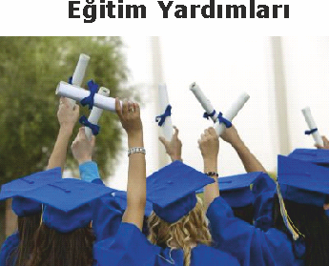
EĞİTİM YARDIMI
Odamız tarafından Üniversitelerin 2 ve 4 yıllık Fakültelerinde öğrenim gören öğrencilere “Eğitim Yardımı” adı altında nakdi destek sağlanmaktadır.
Odamız tarafından 2014-2015 Eğitim Öğretim döneminde 152 öğrenciye toplam 57.407 TL tutarında eğitim yardımı verilmiştir.
 | 2013 | 2014 | 2015 | 2016
Yardım miktarı | 48.000 TL | 46.000 TL | 57.407TL | 56.250TL
Öğrenci sayısı | 128 | 122 | 152 | 150
Aylık | 75,00 TL | 75,00 TL | 75,00TL | 75,00 TL
Aliağa Ticaret Odası – www.alto.org.tr

Slide 29

Diğer Yardımlar
Yardım Yapılan Kurum | Miktarı
Alp Oğuz Anadolu Lisesi öğrencilerine projeleri için yapılan yardım | 600,00 TL
Alp Oğuz Anadolu Lisesi’ne yapılan yardım | 540,00 TL
Şakran Çocuk Cezaevi | 5.460,00 TL
15 Temmuz Kampanyası | 10.000,00 TL (3360,00TL si huzur haklarından)
Şehit Yüzbaşı Hayrına yaptırılan yemek | 1.900,00 TL
Toplam | 18.500,00 TL

Slide 30
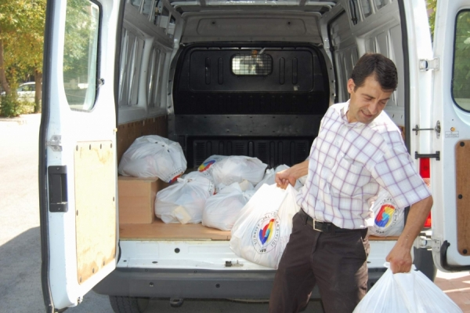
Gıda Yardımı
Her yıl Ramazan ayında yaptığımız gıda yardımı kapsamında bu yıl 700 aileye belirlenen miktarda gıda paketi yardımı yapıldı.

Slide 31

Kıyafet-Ayakkabı Yardımı
Odamız ve TOBB işbirliğinde her eğitim öğretim yılı başında ilçemizdeki okullara eğitim gören ekonomik durumu yoksun öğrencilere kılık kıyafet yardımı yapılmaktadır.
Bu kapsamda 2016-2017 Eğitim döneminin başlangıcında Odamız ve TOBB tarafından sağlanan 30 Bin TL tutarındaki bütçeden 600 ihtiyaç sahibi öğrenciye kılık kıyafet, ayakkabı yardımı yapılmaktadır.
Ayrılan kaynak ile okul kıyafeti ve ayakkabılar Odamız üyesi kuruluşlardan temin edilerek öğrencilere ulaştırılmaktadır.

Slide 32
YÖNETİM
VE
ODA MEVZUATI

Slide 33
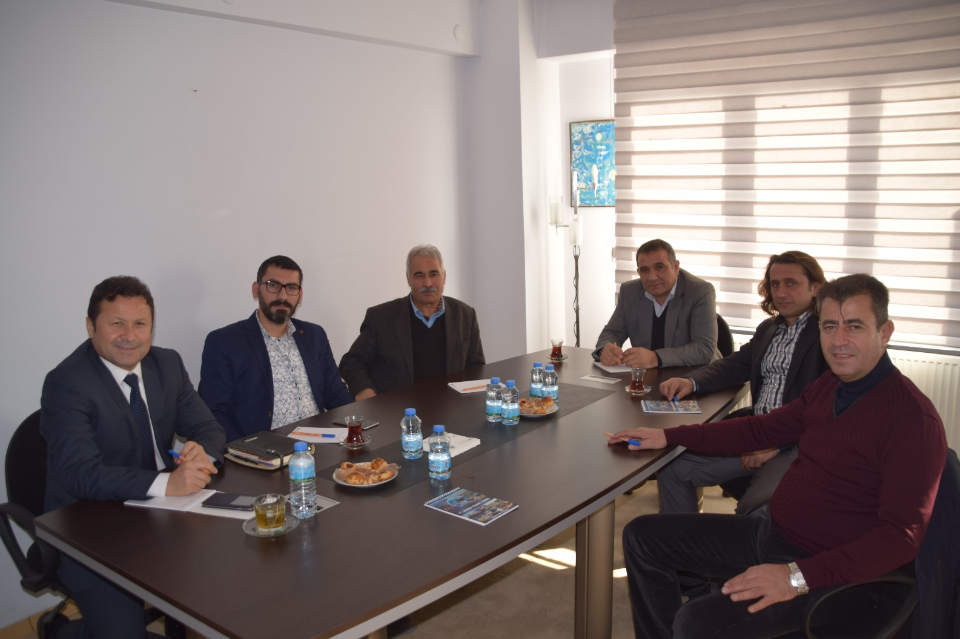
İNŞAAT MESLEK KOMİTEMİZ ODAMIZDA SEKTÖR TOPLANTISI GERÇEKLEŞTİRDİ
16.02.2016

Slide 34
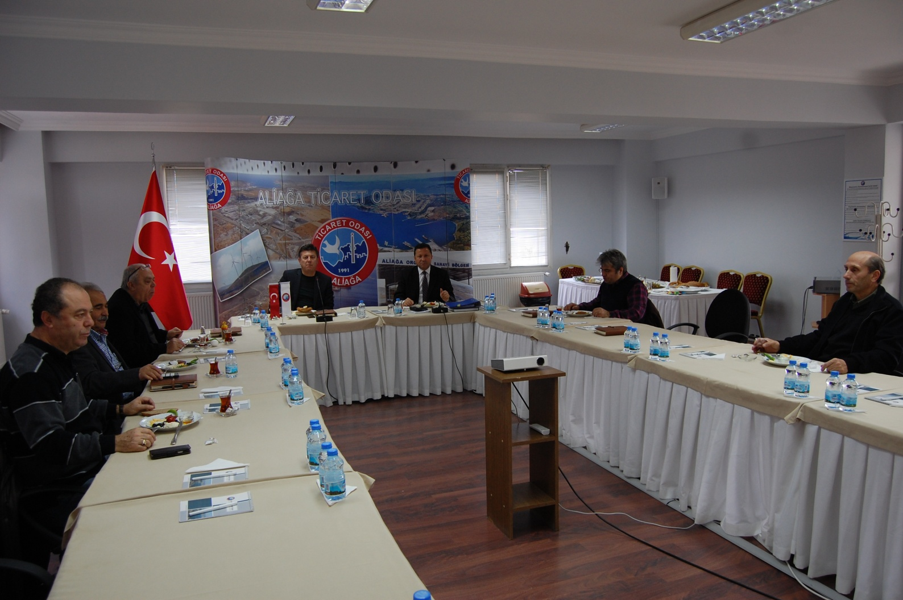
Disiplin Kurulumuz ile Toplantı Gerçekleştirdik
16.03.2016

Slide 35
MALİ YÖNETİM

Slide 36
İNSAN KAYNAKLARI YÖNETİMİ

Slide 37
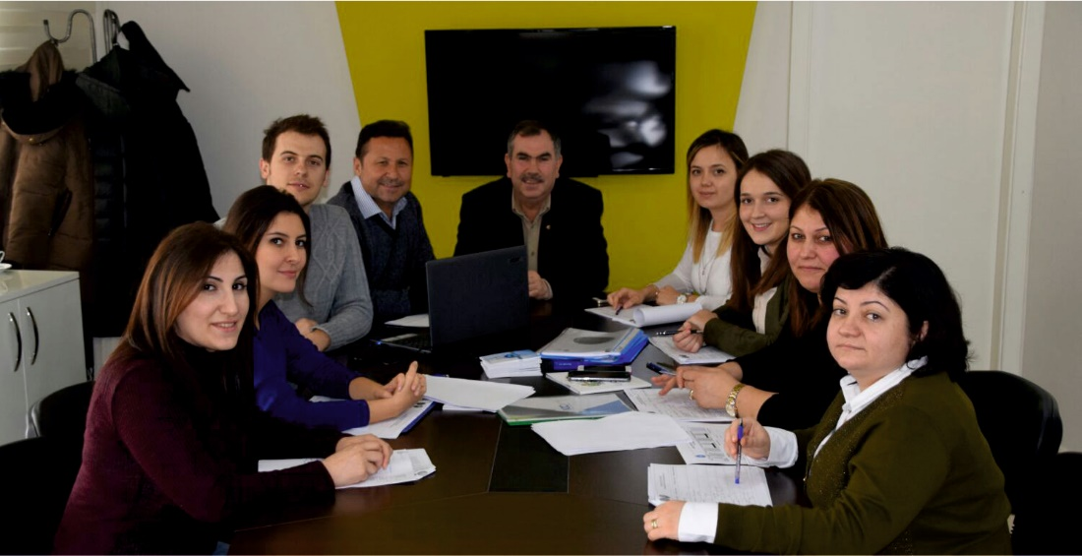
ÖDEMİŞ TİCARET ODASI İLE KIYASLAMA TOPLANTISI GERÇEKLEŞTİRDİK
17.02.2016

Slide 38
HABERLEŞME
VE
YAYINLAR

Slide 39
1- BASIN YAYIN FAALİYETLERİ
2016 yılında 121 adet Basın bülteni ve Duyuru bülteni yayına sunulmuştur.
2016 yılında Basın bültenlerimiz kaynaklı çeşitli gazete ve dergide 557 adet haber küpürlerimiz yayınlanmıştır. 557 adet küpürün 58’i ulusal yayınlarda, 145’i bölgesel yayınlarda ve 354’ü de yerel yayınlarda yer bulmuştur.
Basın Bültenlerimiz, internet siteleri kaynaklı olarak 2089 adet haber ile yer bulmuştur.
Bununla birlikte Gazete ve dergilerle 7 adet röportaj gerçekleştirilmiştir.
Aliağa Ticaret Odası I 2015 yılı Faaliyet Raporu www.alto.org.tr

Slide 40
1- BASIN YANSIMALARI GENEL RAPORLAR
Haberlerimizin yayımlandığı günlerdeki gazetelerin tirajı 8 milyon 913 bin 215 olmuştur. (Haberlerimiz toplam 8 milyon 913 bin 215 kişiye ulaşmıştır.)
Haberlerimizin gazetelerde kapladığı santim&sütun ölçüsü 61 bin 874 santimetredir. Bu ölçünün gazetelerdeki parasal reklam eşdeğeri ise 386 bin 885 Dolardır. (Haberlerimizin reklam&ilan karşılığı 386 bin 885 dolar olmuştur)
Gazete, Dergi, TV ve İnternet sitelerinde yayınlanan haberlerimizin toplam kişisel erişim sayısı ise 19 milyon 129 bin 549 olmuştur. (Kaynak: Ajans Press)
Aliağa Ticaret Odası I 2015 yılı Faaliyet Raporu www.alto.org.tr

Slide 41
BASIN YANSIMALARI GENEL GRAFİKLERİ
Kaynak: Ajans Press
Aliağa Ticaret Odası I 2015 yılı Faaliyet Raporu www.alto.org.tr

Slide 42
1- BASIN YAYIN FAALİYETLERİ
2016 yılında Oda faaliyetlerimizi güncel bir şekilde duyurduğumuz 30 adet E – Bülten yayımlanmıştır.
2016 yılında basın ve yayın kuruluşlarında Odamızla ilgili negatif ve olumsuz hiçbir yayın olmamıştır.
Basın Bültenlerimiz, yerel, bölgesel ve yaygın ölçekte 1200 adet basın kuruluşu ve basın mensubuna e-posta yoluyla ulaştırılmaktadır.
Basın bültenlerimiz yerel, bölgesel ve yaygın ölçekte e-posta kullanarak, basın kuruluşlarına ve basın mensuplarına, 1300 üyemize ulaşmaktadır. Bu listeler de devamlı güncellenerek geliştirilmektedir. Odamız tarafından hazırlanan bir basın duyurusu yaklaşık 4 bin kişi ve kuruma ulaştırılmaktadır.
Aliağa Ticaret Odası I 2015 yılı Faaliyet Raporu www.alto.org.tr

Slide 43
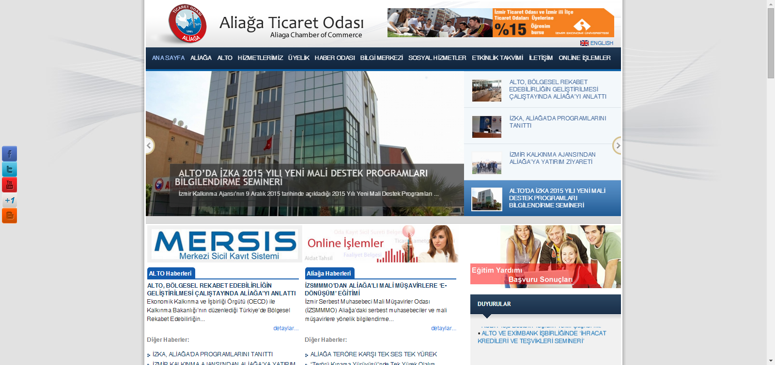
2- WEB SİTESİ GÜNCELLEME HİZMETLERİ
Odamız kurumsal internet sitesi www.alto.org.tr Basın Müşavirliğimiz tarafından düzenli olarak güncellenmektedir.
2016 yılında web sitemize 361 adet bilgi girişi yapılmıştır
Aliağa Ticaret Odası I 2015 yılı Faaliyet Raporu www.alto.org.tr

Slide 44

3- GRAFİK TASARIM ÇALIŞMALARI
Odamızın etkinliklerine ilişkin afiş, el ilanı ve broşür gibi grafik çalışmaları ve Oda yayın organı e-bültenin içerik ve sayfa tasarımları Basın Müşavirliği tarafından yapılmaktadır.
Bu kapsamda toplam 148 adet Grafik-Tasarım çalışması yapılmıştır.
Bununla birlikte Oda olarak düzenlediğimiz ve katılım gösterdiğimiz organizasyonlarda kullanılmak üzere Oda olarak yaptığımız işler ile Aliağa sanayi ve limanlarının anlatıldığı bir broşür de hazırlanmıştır.
Aliağa Ticaret Odası I 2015 yılı Faaliyet Raporu www.alto.org.tr

Slide 45
ÜYE İLİŞKİLERİ

Slide 46
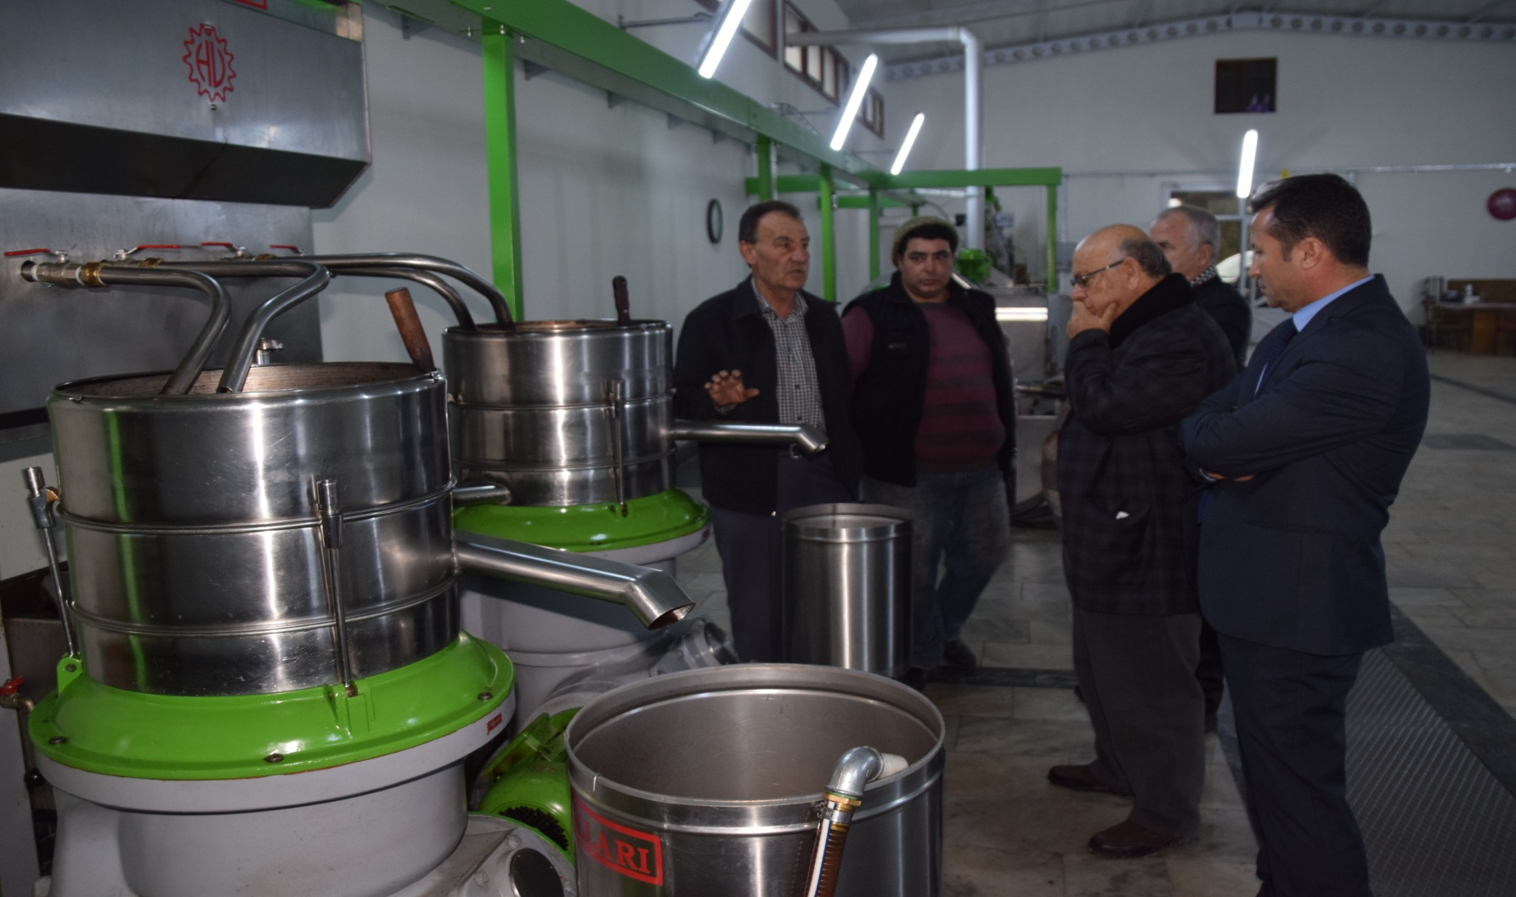
ŞAKRAN’DA ZEYTİNYAĞI İŞLETMESİNİ ZİYARET ETTİK
09.01.2016

Slide 47
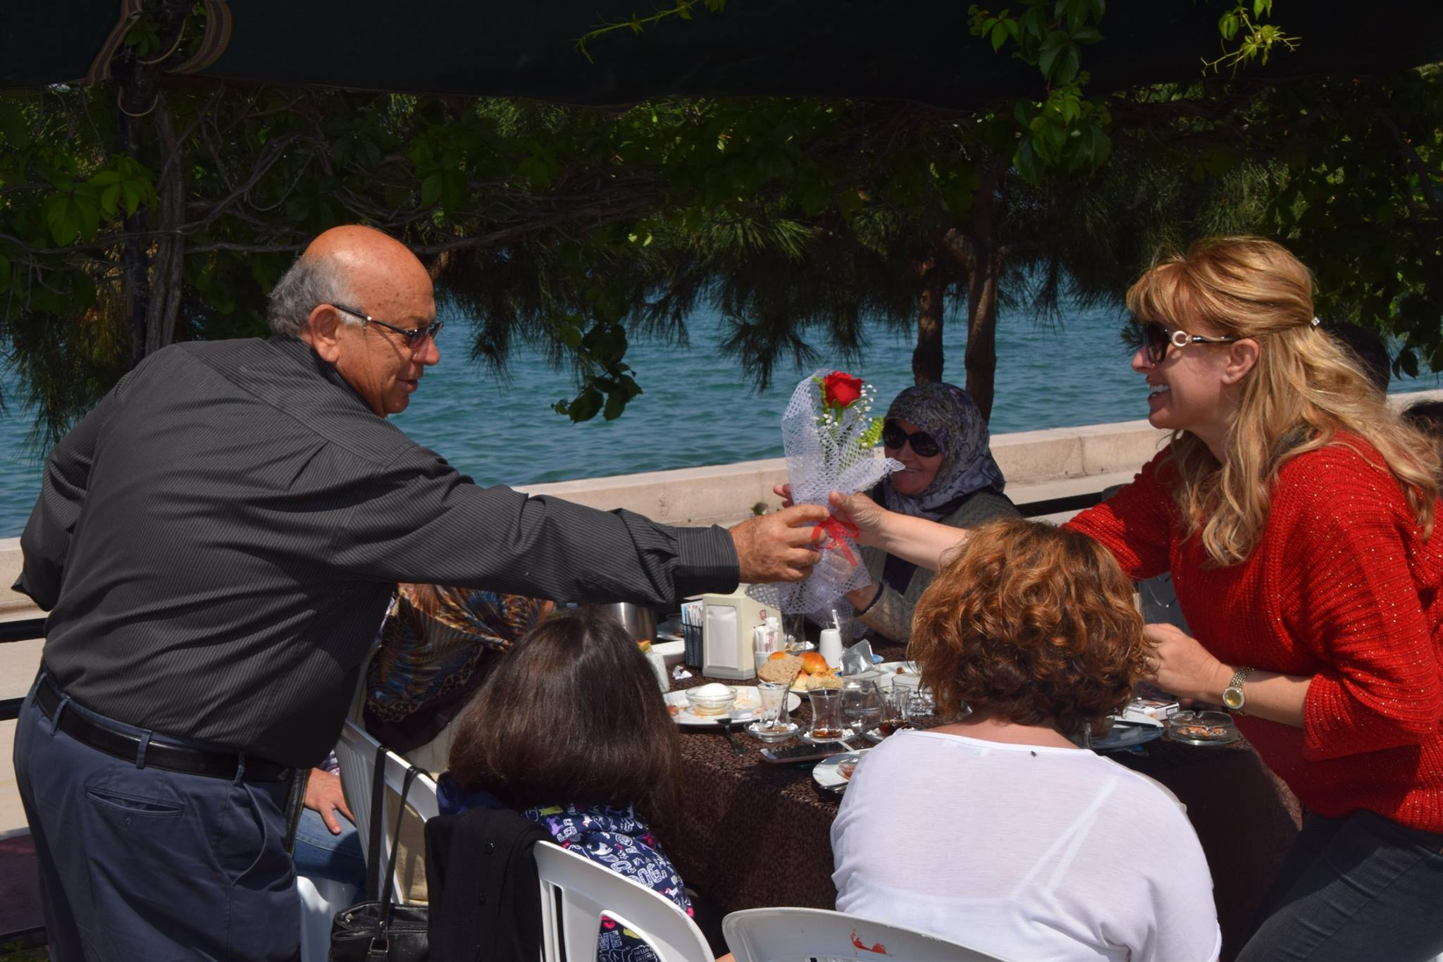
ANNELER GÜNÜ SEBEBİYLE MECLİS VE DİSİPLİN KURULU ÜYELERİMİZ İLE BİRLİKTE AİLELERİYLE KAHVALTIDA BULUŞTUK
09.05.2016

Slide 48
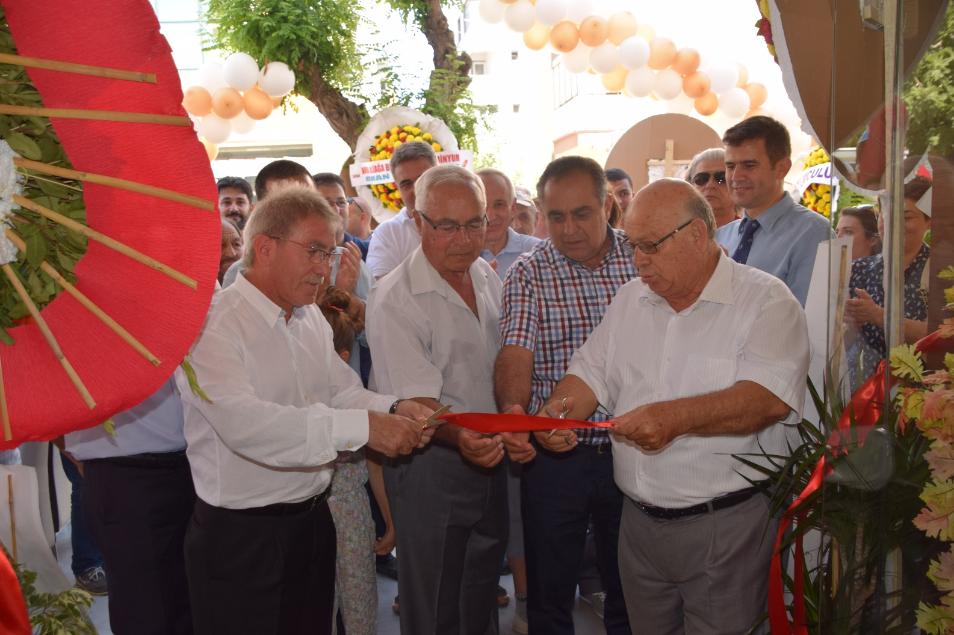
KUBBEALTI DÖNERCİSİ’NİN AÇILIŞINI GERÇEKLEŞTİRDİK
14.07.2016

Slide 49

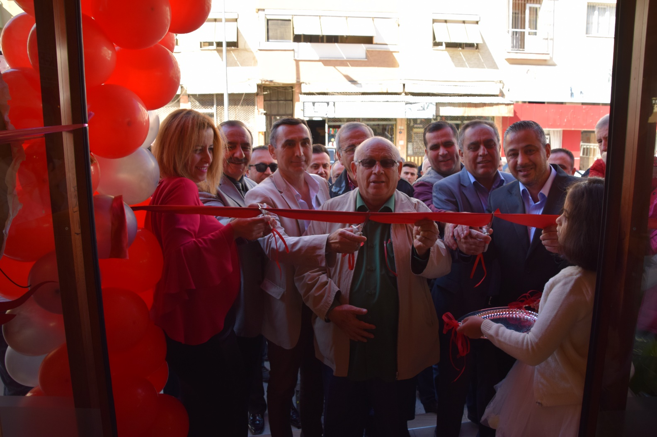
ODAMIZIN DÜZENLEMİŞ OLDUĞU UYGULAMALI GİRİŞİMCİLİK EĞİTİMİNE KATILAN GÜNGÖR OCAK’IN GİRİŞİMCİ DESTEK PROGRAMINDAN FAYDALANMAK ÜZERE AÇTIĞI OCAK-ET LOKANTASI’NIN AÇILIŞINI GERÇEKLEŞTİRDİK
27.10.2016

Slide 50
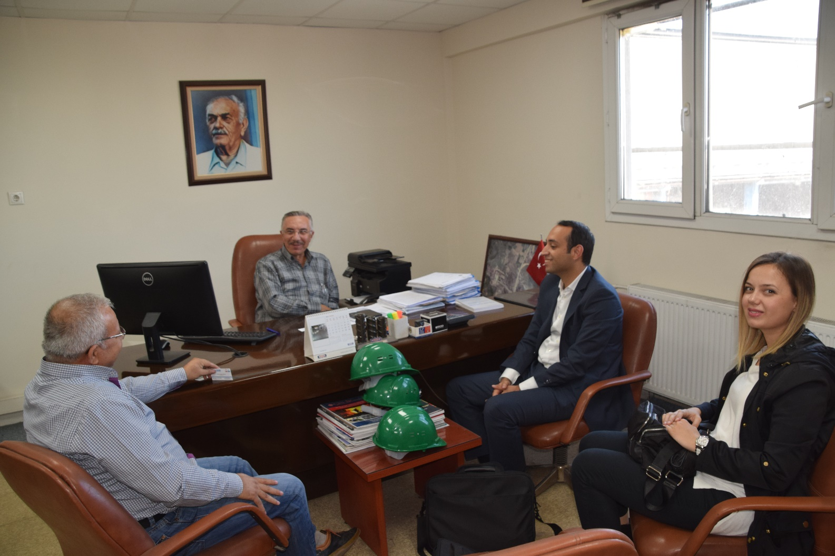
MESLEKİ YETERLİLİK BELGESİ BİLGİLENDİRME ZİYARETLERİ KAPSAMINDA ÜYELERİMİZE BİLGİLENDİRMEDE BULUNDUK
14.11.2016

Slide 51
KALİTE

Slide 52
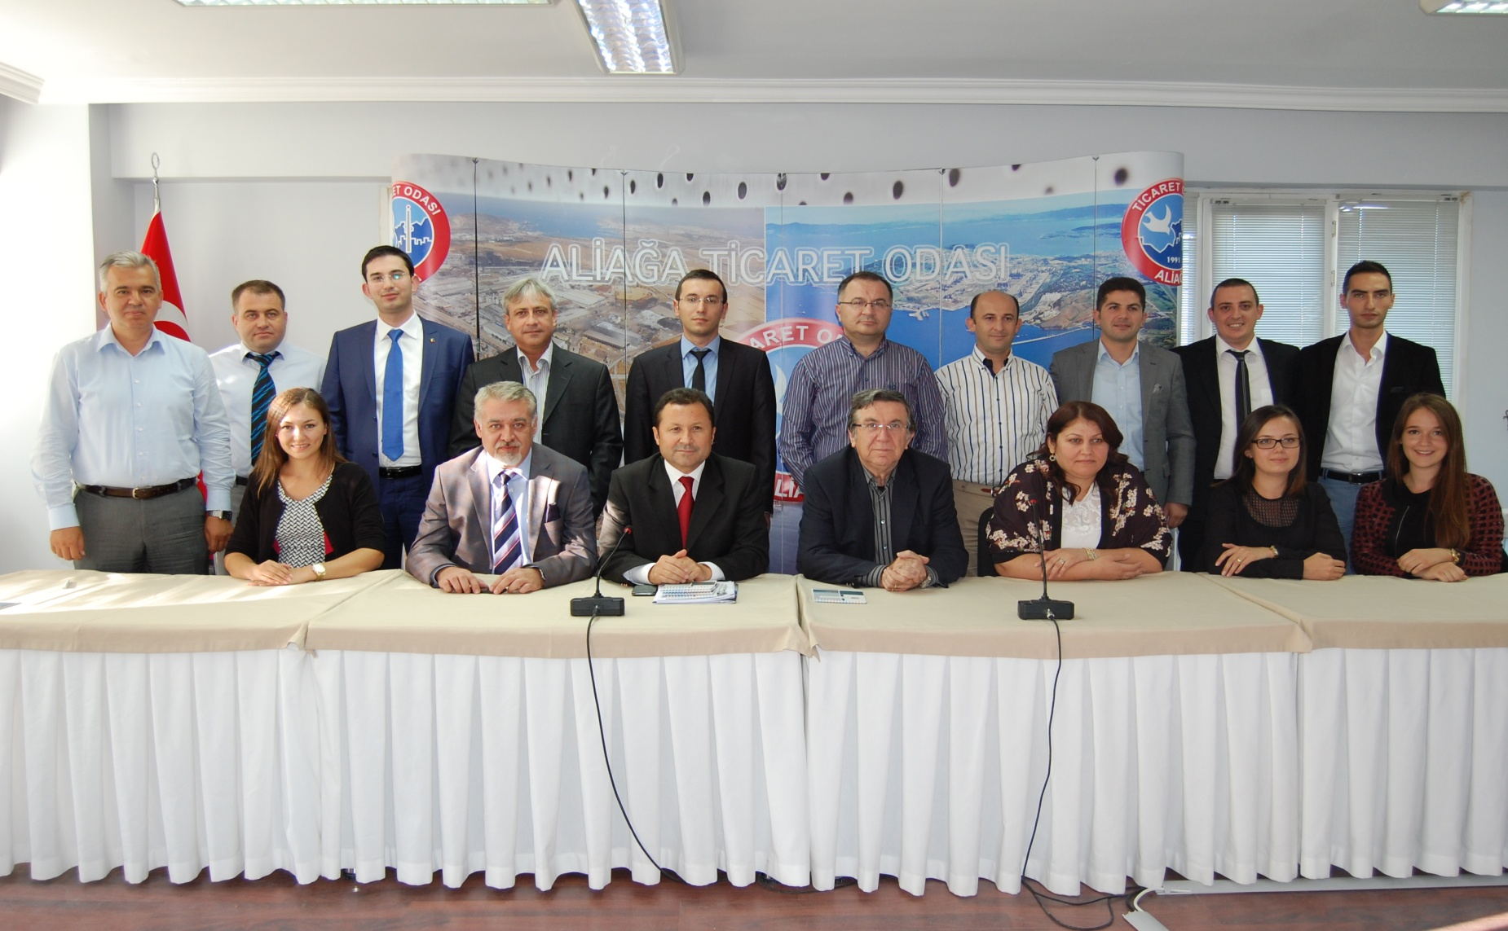
Ege Bölgesi Oda/Borsaları ile Birlikte
İç Tetkik Eğitimine Ev Sahipliği Yaptık
01.10.2014

Slide 53
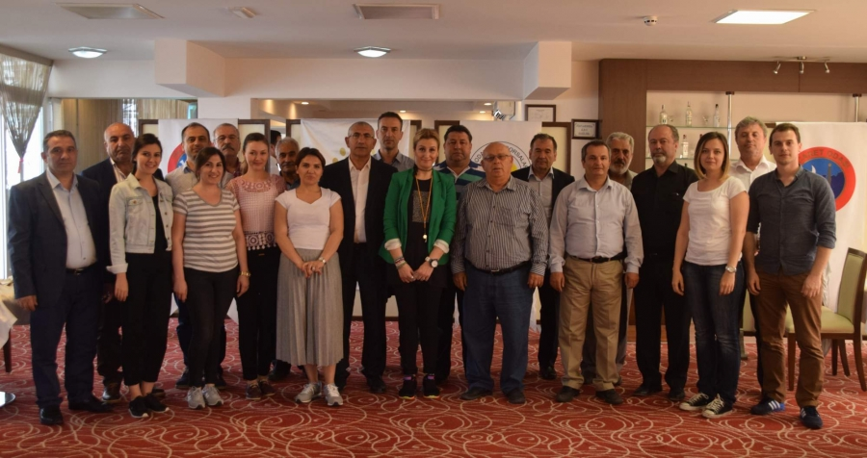
MECLİS VE DİSİPLİN KURULU ÜYELERİ İLE BİRLİKTE ‘TAKIM ÇALIŞMASI’ EĞİTİMİ DÜZENLEDİK
21.05.2016

Slide 54
İLETİŞİM AĞI

Slide 55
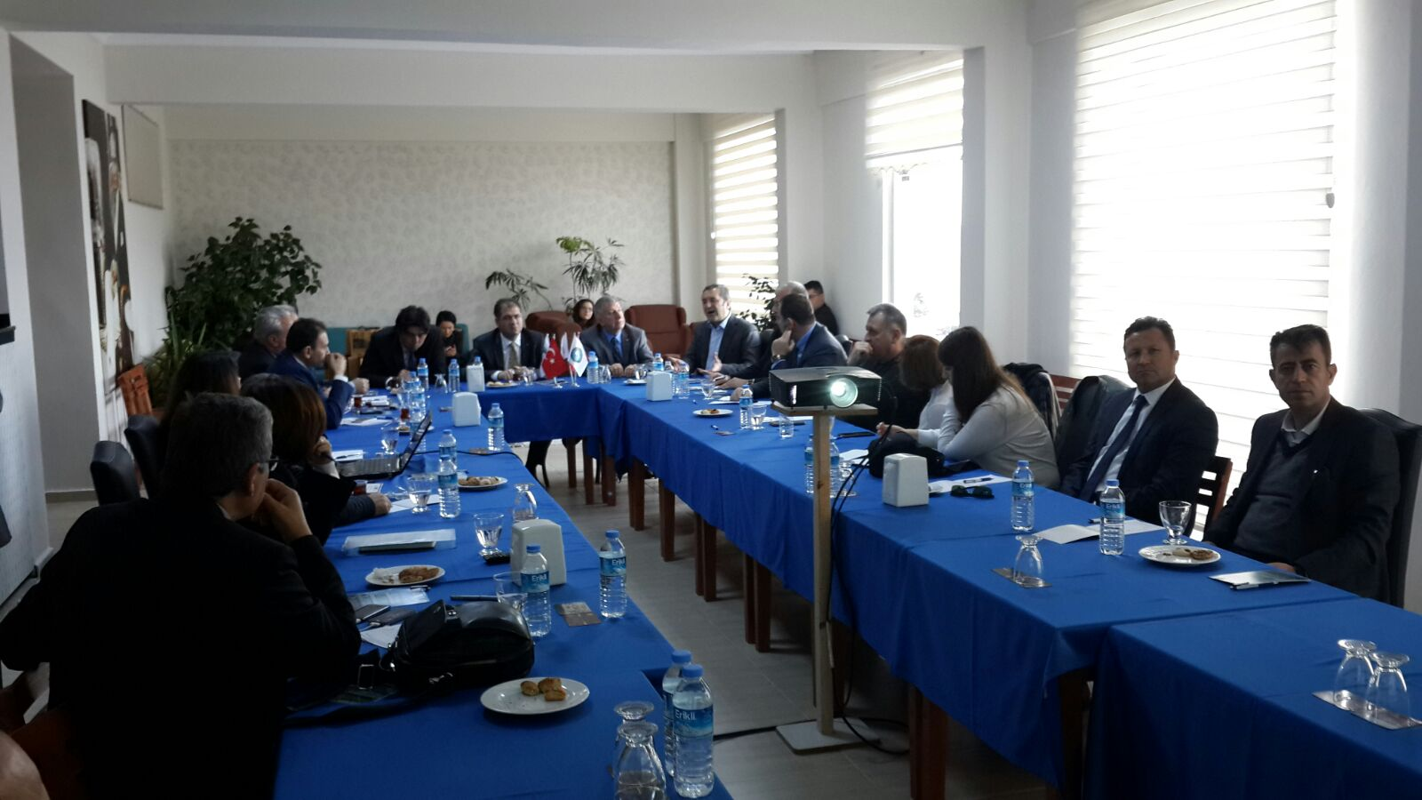
KUZEY EGE’NİN İNCİLERİ TURİZM TOPLANTISINA KATILDIK
06.02.2016

Slide 56
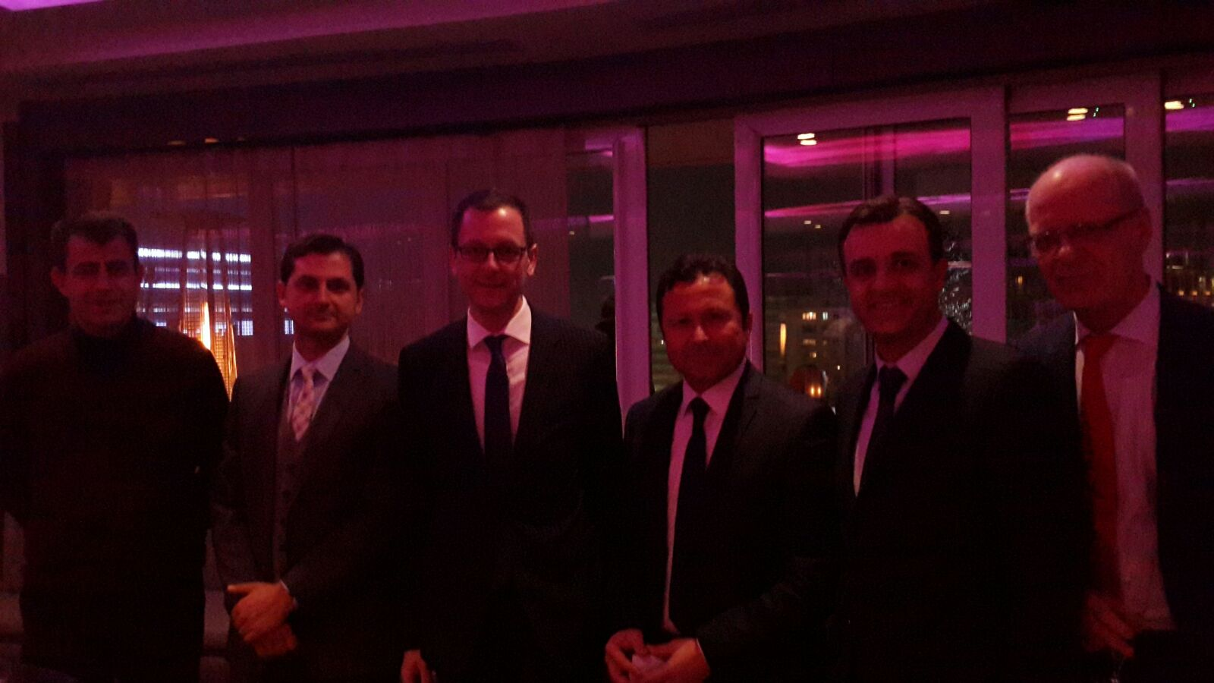
ALMAN TÜRK TİCARET ODASI BREMEN EYALETİ EKONOMİ SENATÖRÜNÜN TANIŞMA TOPLANTISINA KATILDIK
18.02.2016

Slide 57
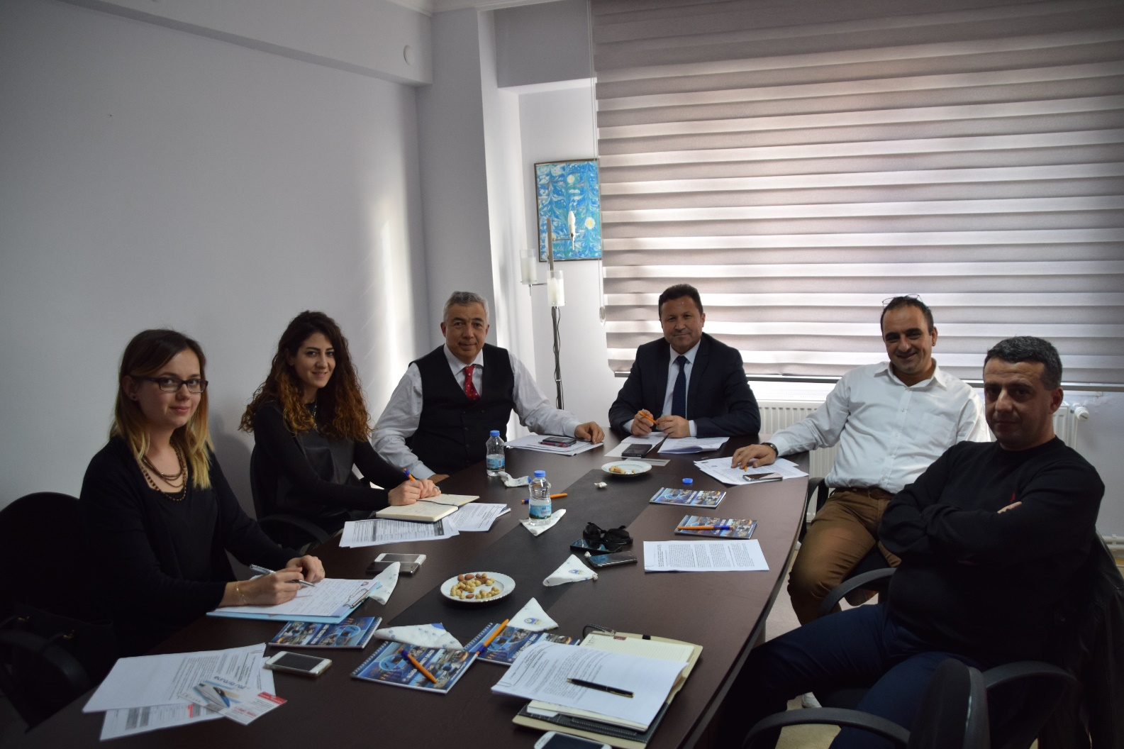
ÜÇÜNCÜSÜNÜ DÜZENLEDİĞİMİZ LİMAN YÖNETİMİ VE LOJİSTİK ZİRVESİ’NİN DEĞERLENDİRME TOPLANTISINI YAPTIK
20.02.2016

Slide 58
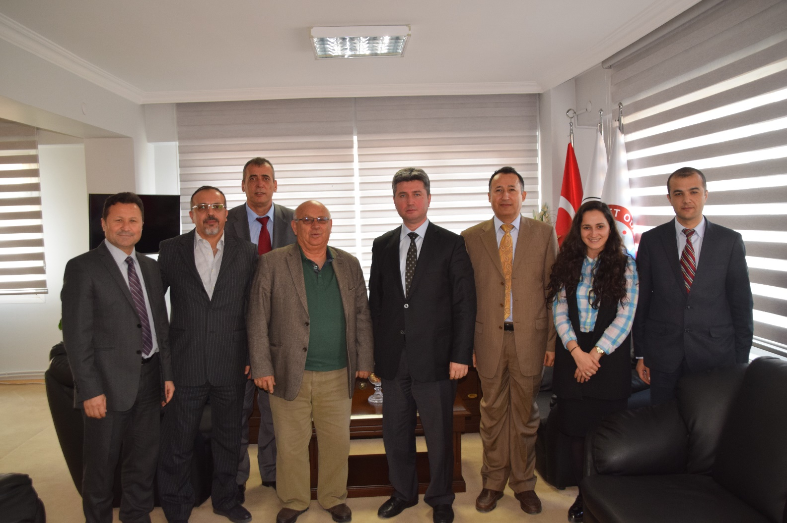
ALİAĞA VERGİ DAİRESİ MÜDÜRÜ İRFAN TURHAN ve VERGİ DAİRESİ ÇALIŞANLARI ‘VERGİ HAFTASI’ KAPSAMINDA ODAMIZI ZİYARET ETTİ
19.02.2016

Slide 59
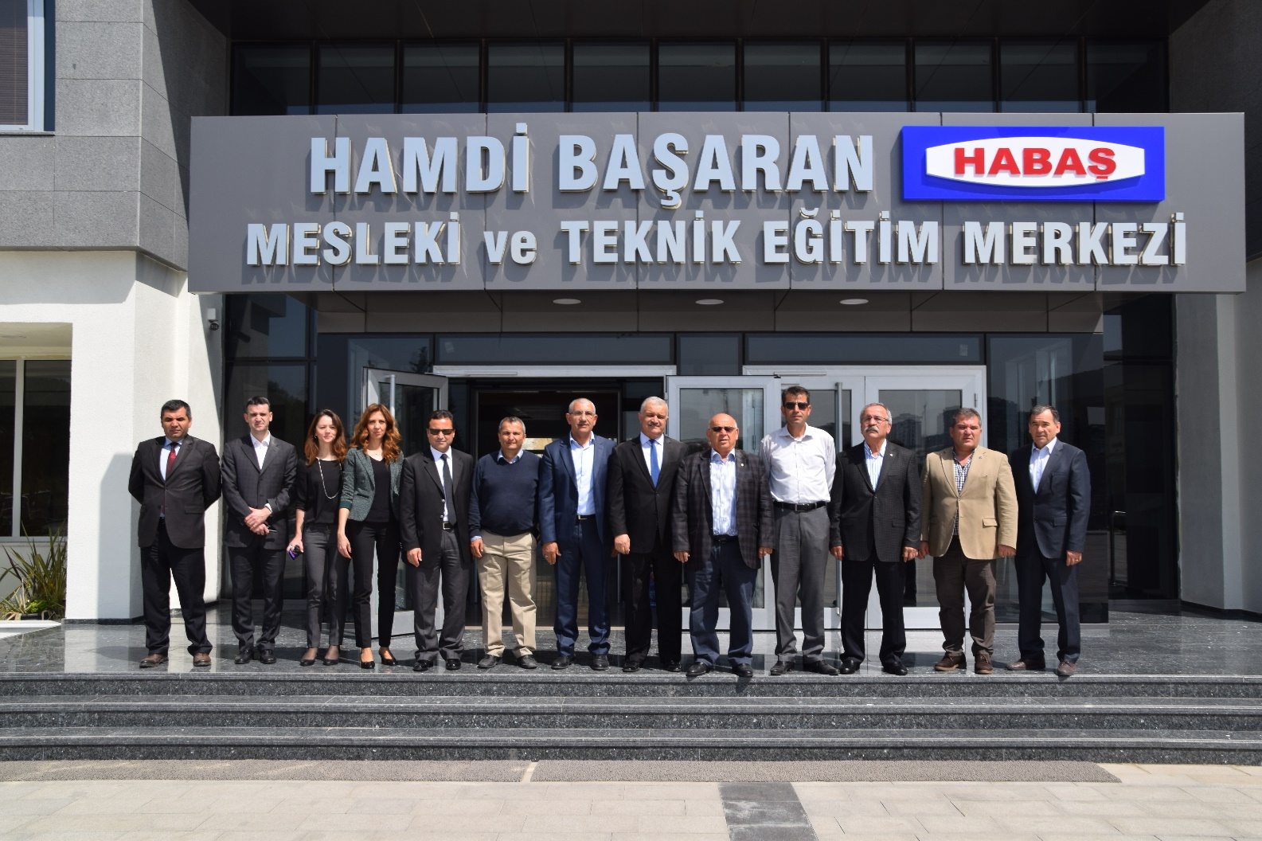
HABAŞ HAMDİ BAŞARAN MESLEKİ ve TEKNİK EĞİTİM MERKEZİ’Nİ ZİYARET ETTİK
04.04.2016

Slide 60
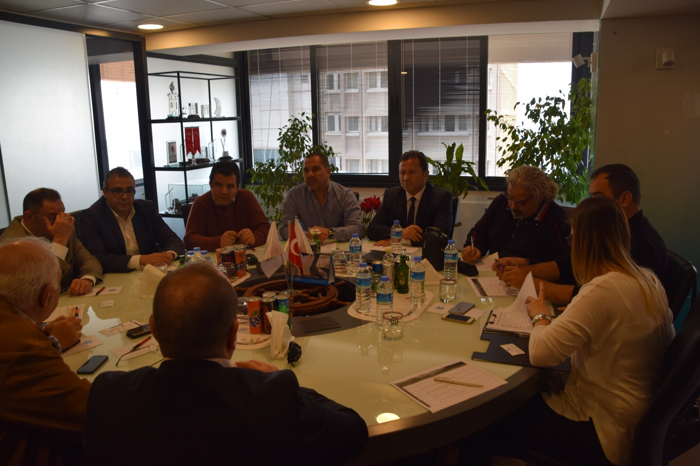
DÖRDÜNCÜSÜNÜ DÜZENLEYECEĞİMİZ LİMAN YÖNETİMİ VE LOJİSTİK ZİRVESİ’NİN DEĞERLENDİRME TOPLANTISINI YAPTIK
19.04.2016

Slide 61
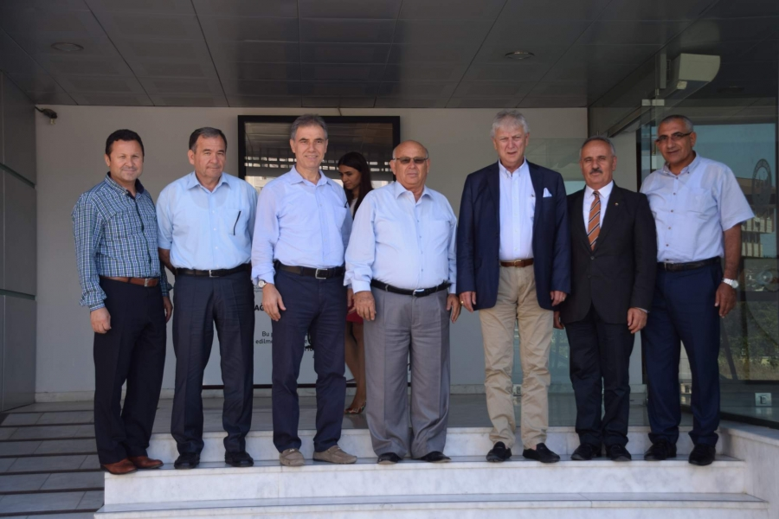
EBSO YÖNETİM KURULU BAŞKANI ENDER YORGANCILAR ODAMIZI ZİYARET ETTİ
18.07.2016

Slide 62
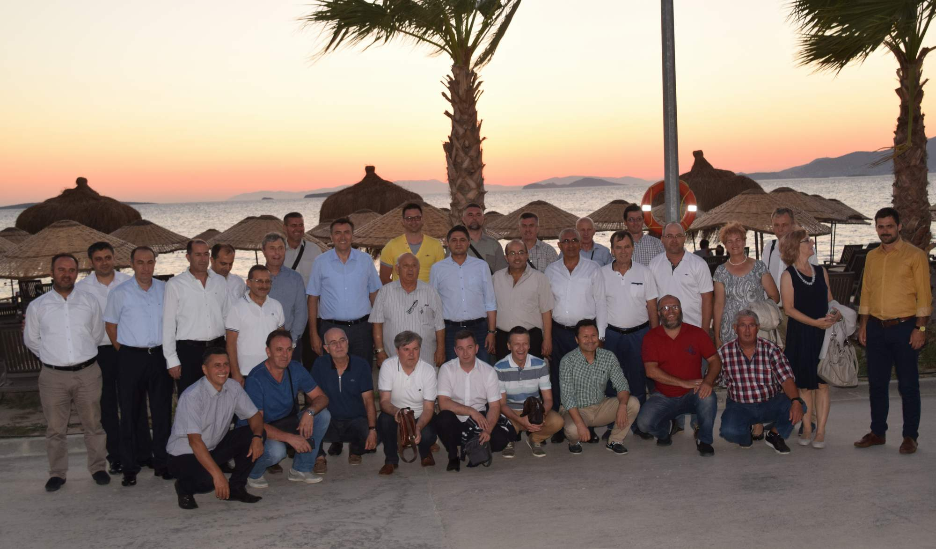
KARDEŞ ŞEHRİMİZ BOSNA HERSEK’İN KAKANJ KENTİ’NİN YETKİLİLERİNİN İLÇEMİZİ ZİYARETİ ANISINA KENDİLERİYLE YEMEK ORGANİZASYONU GERÇEKLEŞTİRDİK
11.07.2016

Slide 63
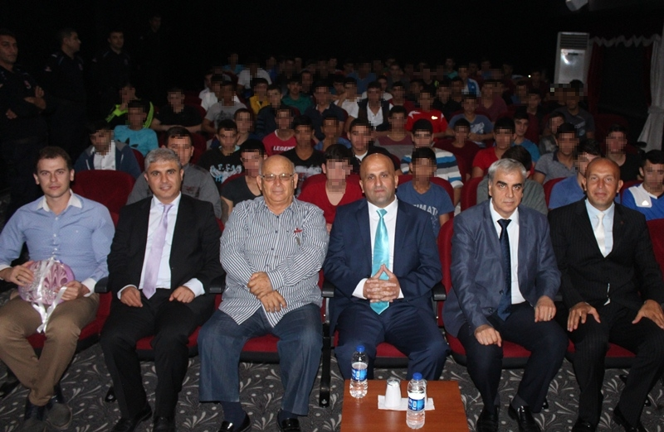
İZMİR ÇOCUK VE GENÇLİK KAPALI CEZA İNFAZ KURUMUNU ZİYARET EDEREK SUÇA SÜRÜKLENEN ÇOCUKLARLA SEMİNER YAPTIK
10.08.2016

Slide 64
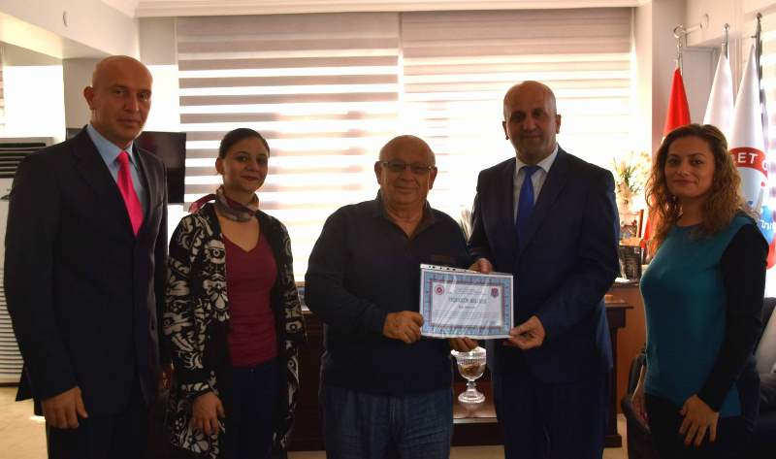
İZMİR ÇOCUK VE GENÇLİK KAPALI CEZA İNFAZ KURUMU YETKİLİLERİ
ODAMIZI ZİYARET ETTİ
10.11.2016

Slide 65

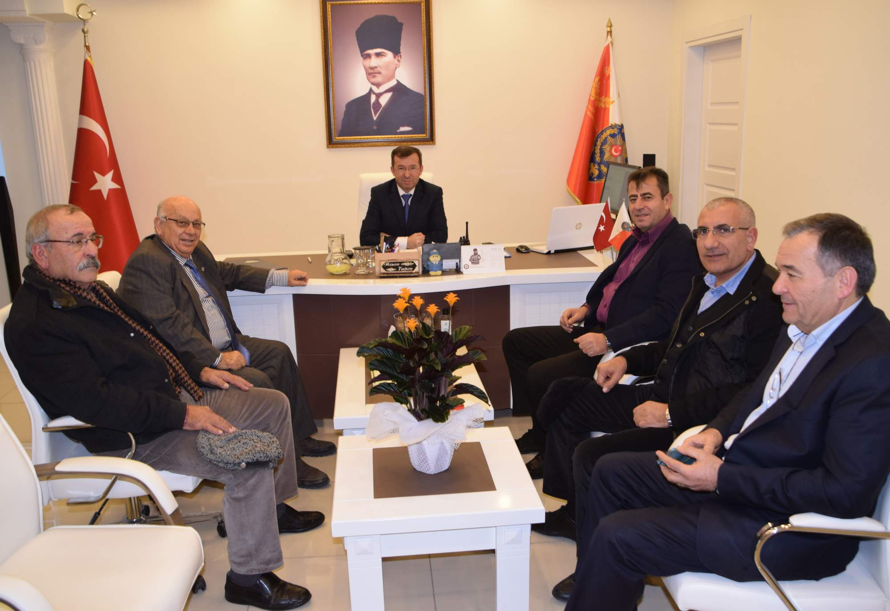
YÖNETİM KURULU OLARAK İLÇE EMNİYET MÜDÜRLÜĞÜNE TAZİYE ZİYARETİNDE BULUNDUK
23.12.2016

Slide 66
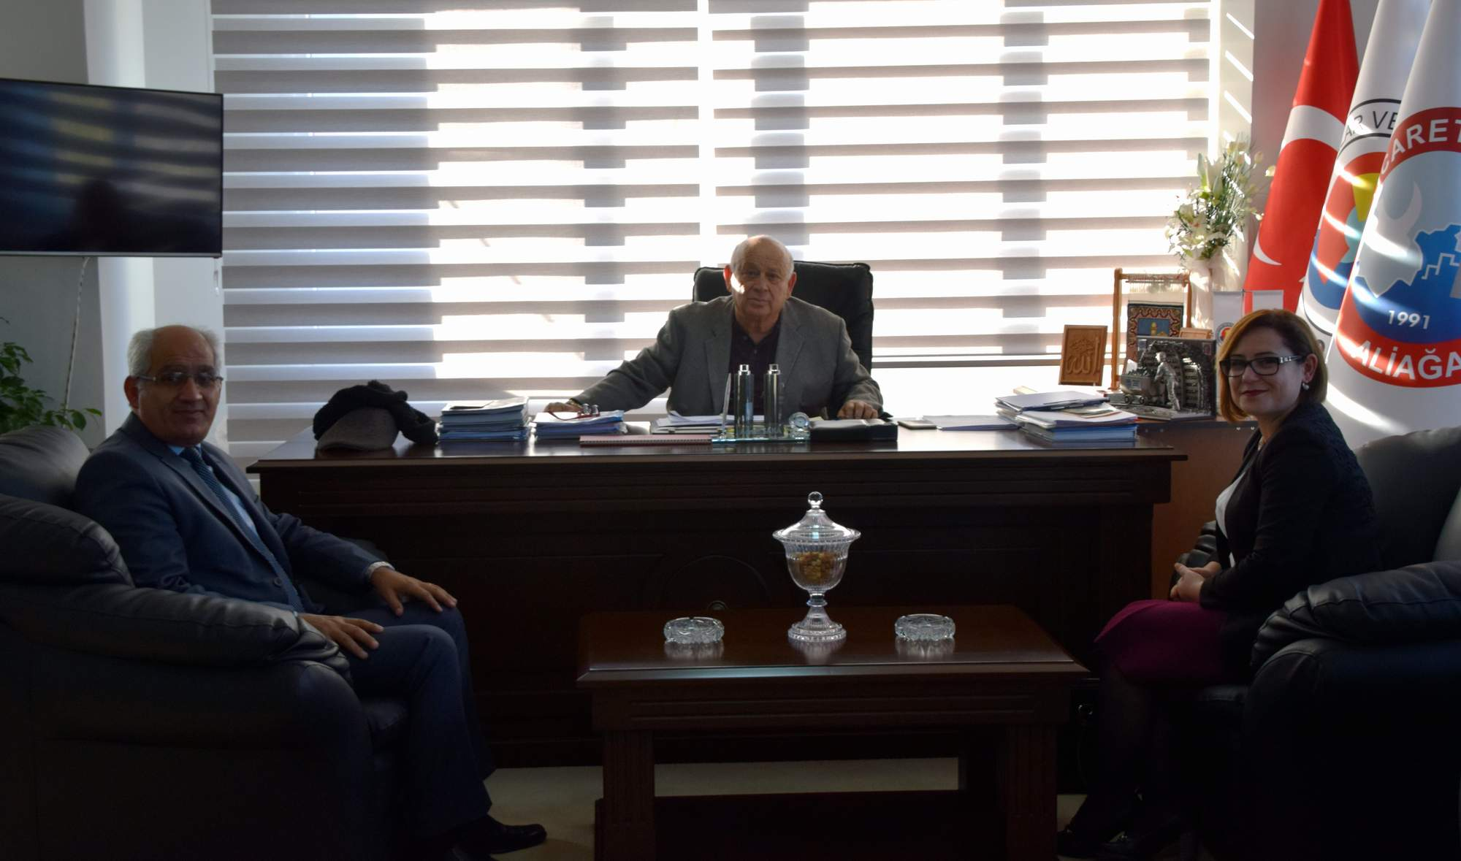
ALİAĞA İLÇE MİLLİ EĞİTİM MÜDÜRLÜĞÜ ODAMIZI ZİYARET ETTİ
27.12.2016

Slide 67
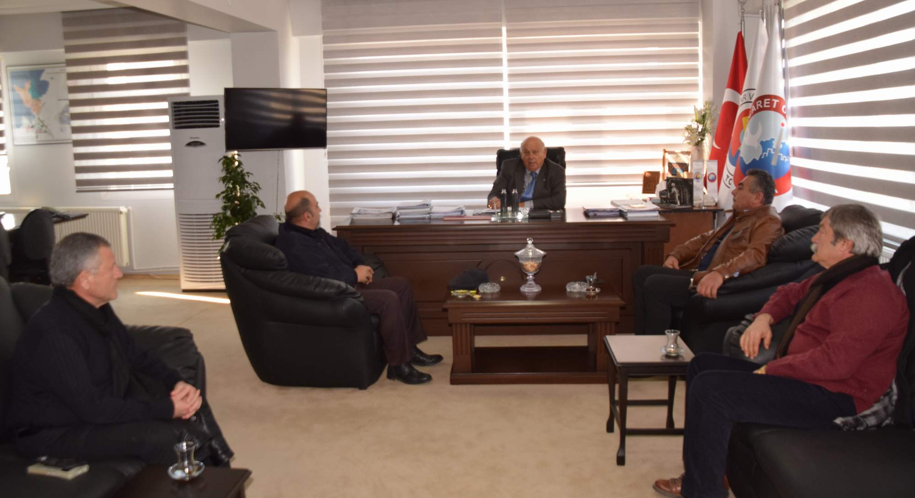
PERTOL İŞ SENDİKASI VE ATATÜRKÇÜ DÜŞÜNCE DERNEĞİ ODAMIZI ZİYARET ETTİ
27.12.2016

Slide 68
POLİTİKA VE TEMSİL

Slide 69
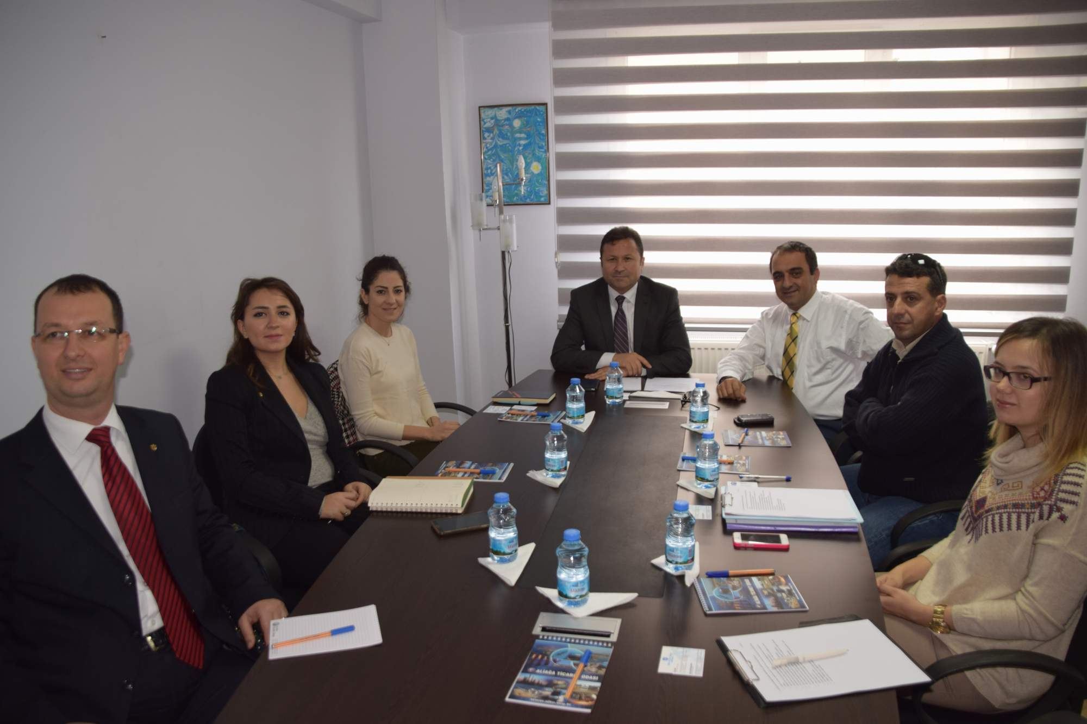
ÜÇÜNCÜSÜNÜ DÜZENLEDİĞİMİZ LİMAN YÖNETİMİ VE LOJİSTİK ZİRVESİ’NİN DEĞERLENDİRME TOPLANTISINI YAPTIK
11.01.2016

Slide 70
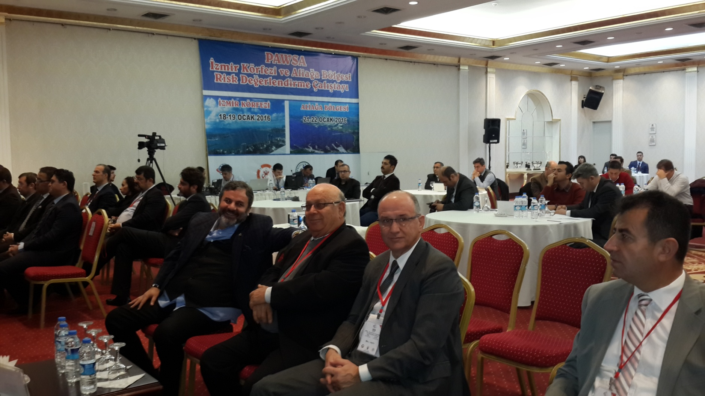
ULAŞTIRMA BAKANLIĞININ DÜZENLEDİĞİ ‘ALİAĞA BÖLGESİ LİMANLAR ve SUYOLLARI EMNİYET DEĞERLENDİRMESİ’ TOPLANTISINA KATILDIK
22.01.2016

Slide 71
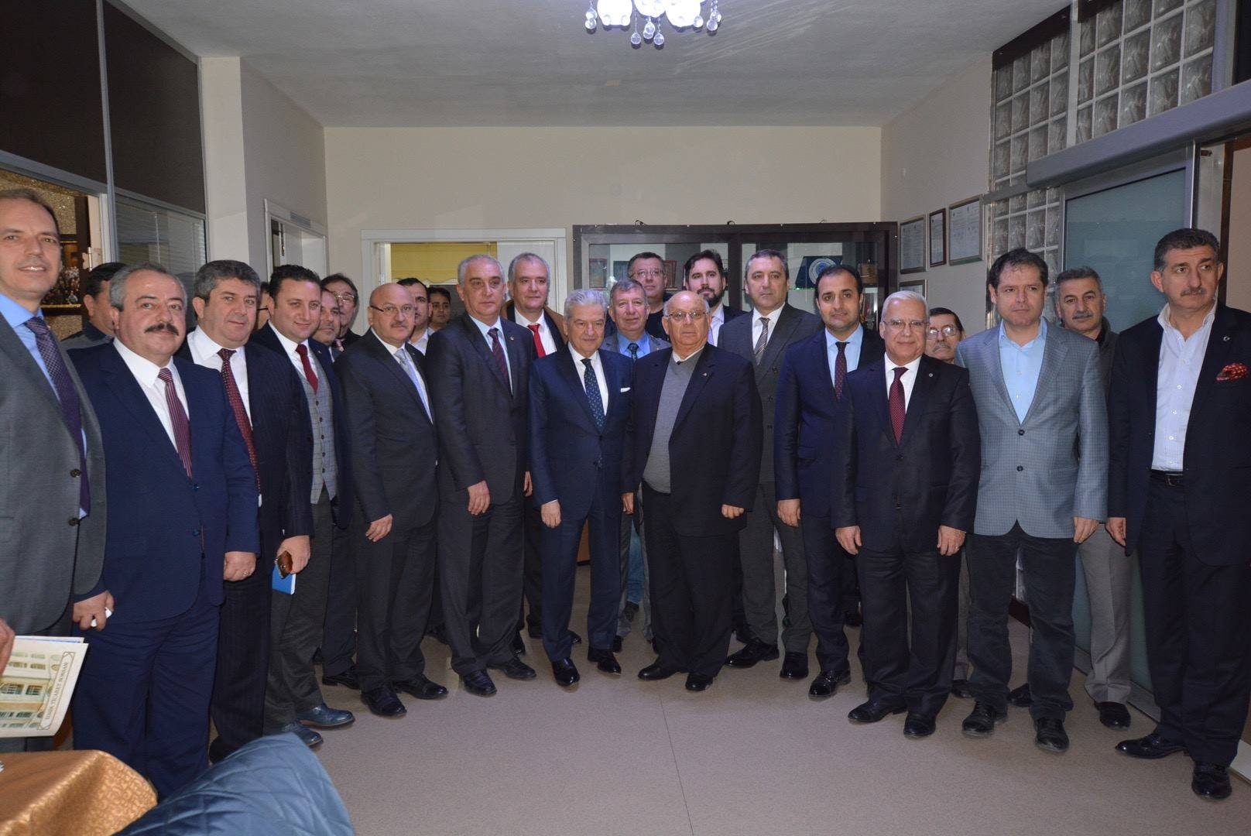
TİRE’DE DÜZENLENEN YÖNETİM KURULLARI ORTAK TOPLANTISINA KATILDIK
24.01.2016

Slide 72
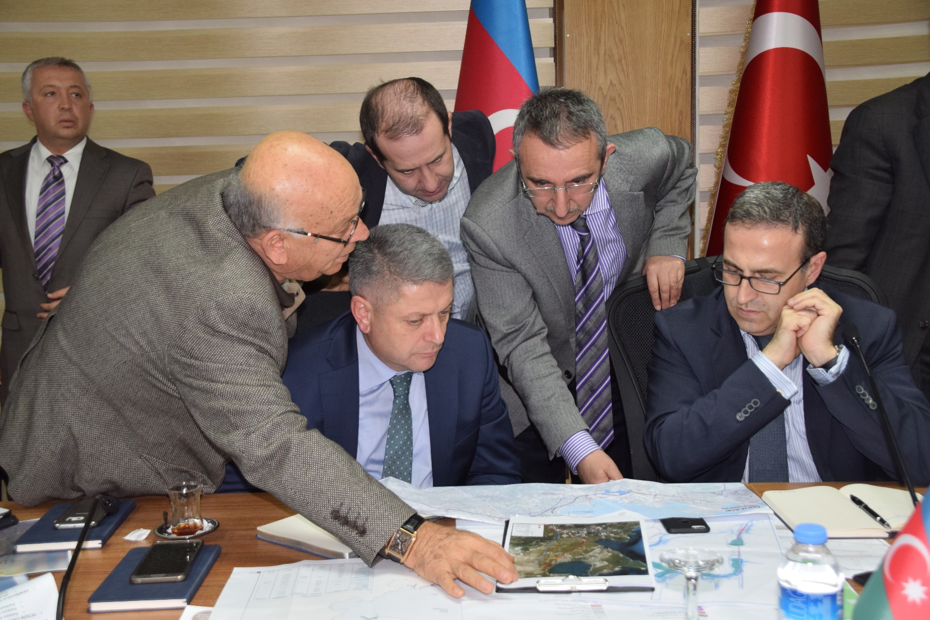
ULAŞTIRMA, DENİZCİLİK VE HABERLEŞME BAKANLIĞI ‘NIN "ÇANDARLI VE NEMRUT KOYU LİMANLARI ULAŞIM MODLARINA OTOYOL VE DEMİRYOLU BAĞLANTILARINININ GERÇEKLEŞTİRİLMESİ" TOPLANTISINA KATILDIK
16.02.2016

Slide 73
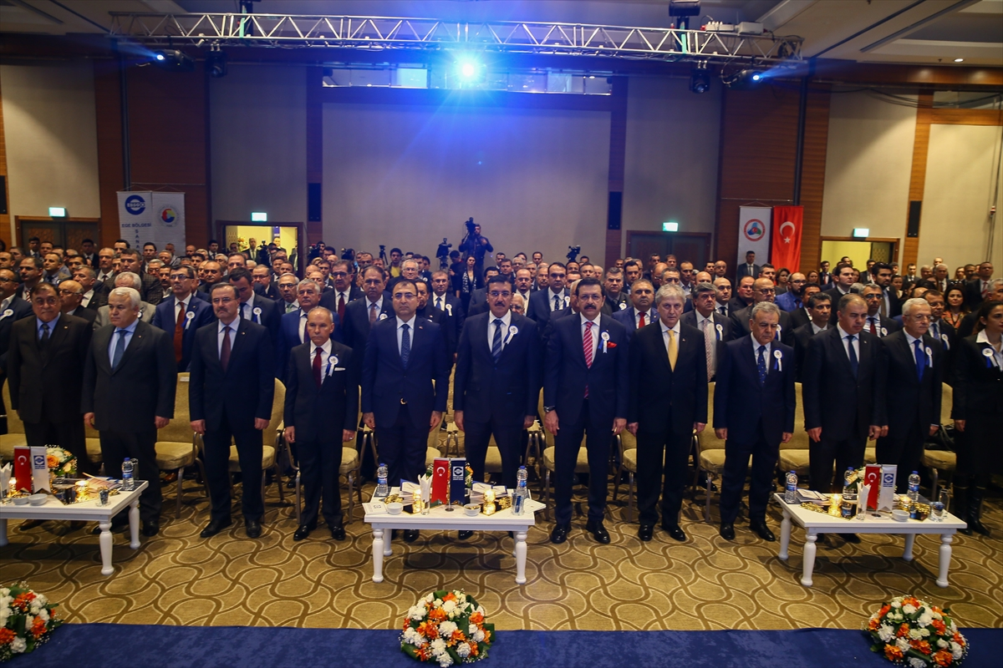
EGE BÖLGE SANAYİ ODASI’NIN YILIN YATIRIM VE ÜRETİM ALANINDA BAŞARILI OLAN SANAYİCİLERİNİ ‘2014 YILI BAŞARILI SANAYİ KURULUŞLARI TÖRENİ’ İLE ÖDÜLLENDİRDİĞİ TOPLANTIYA KATILDIK
06.03.2016

Slide 74
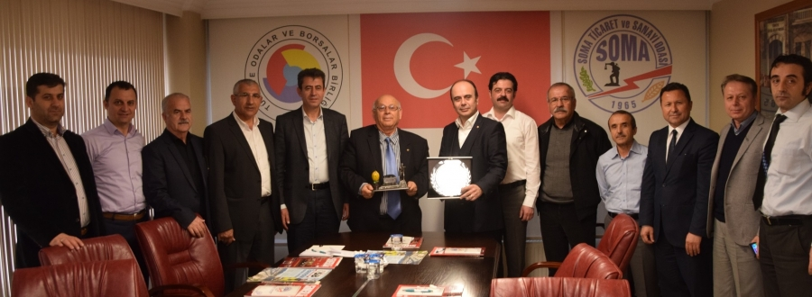
ODAMIZI DAHA ÖNCEDEN ZİYARET EDEN SOMA TİCARET VE SANAYİ ODASI’NA YÖNETİM KURULU OLARAK İADE-İ ZİYARETTE BULUNDUK
16.03.2016

Slide 75
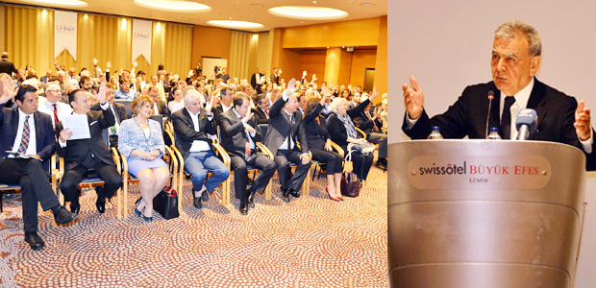
İZMİR'DE KENT YÖNETİCİLERİNİ VE TURİZMCİLERİ TEK ÇATI ALTINDA TOPLAYAN İZMİR TURİZM TANITMA VAKFI'NIN (İZTAV) GENEL KURULUNA KATILDIK
25.04.2016

Slide 76
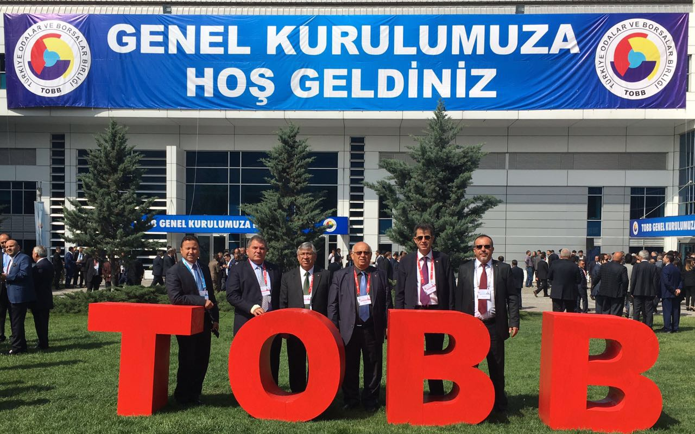
TÜRKİYE ODALAR VE BORSALAR BİRLİĞİ’NİN (TOBB) 72’NCİ GENEL KURULU’NA KATILDIK
11.05.2016

Slide 77
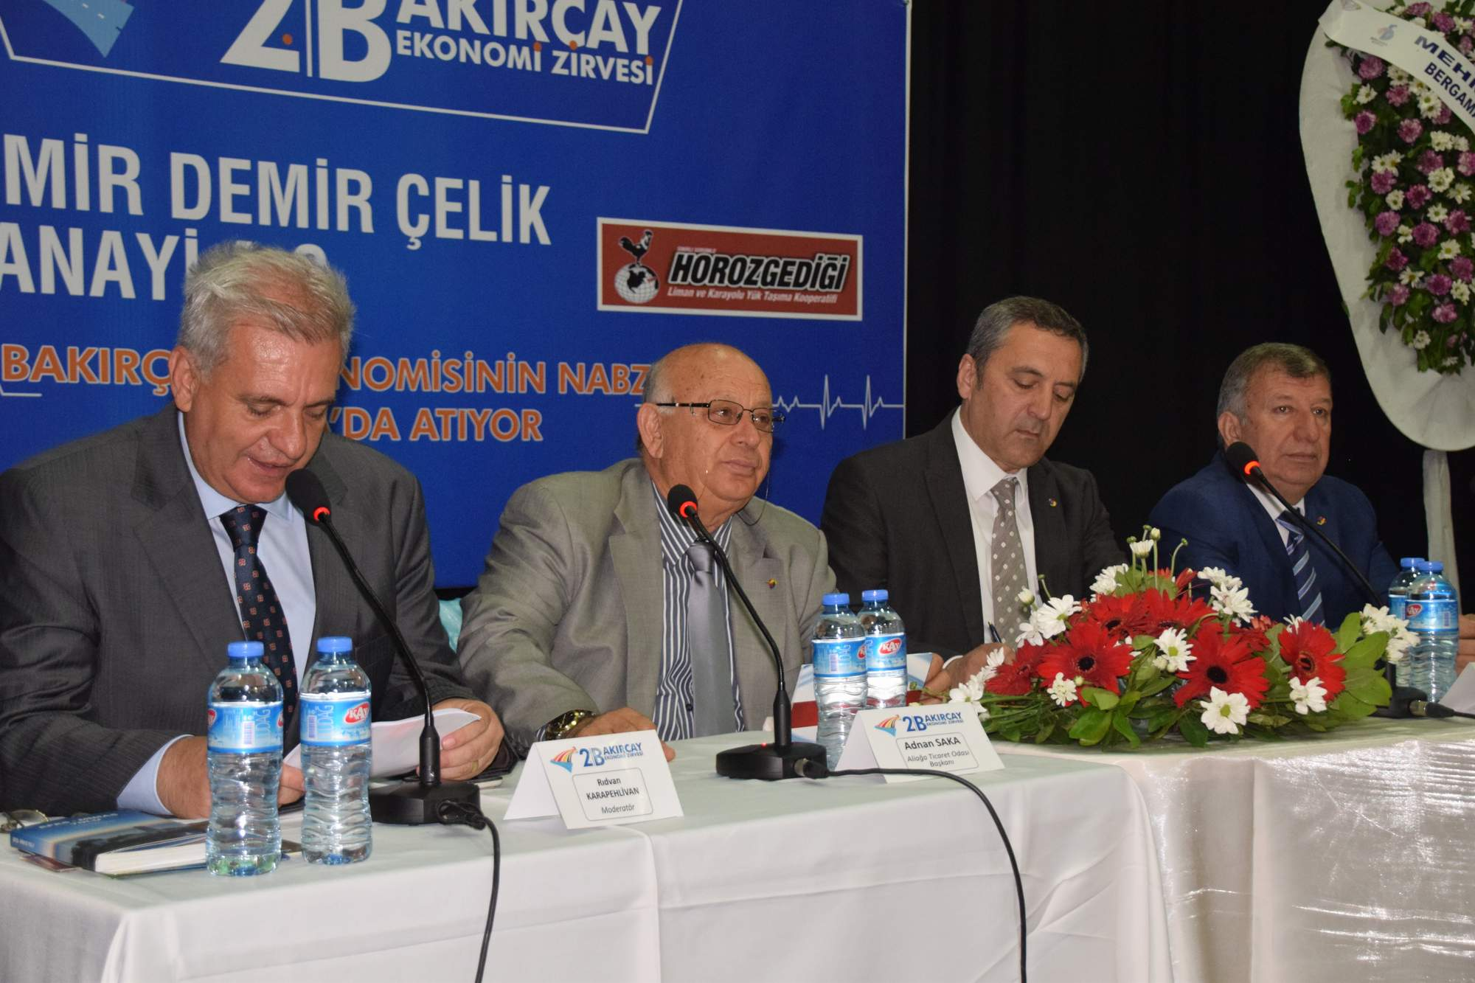
2. BAKIRÇAY EKONOMİ ZİRVESİNE KATILDIK
15.05.2016

Slide 78
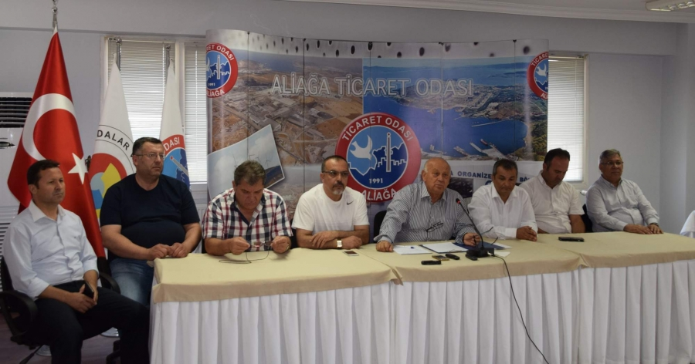
DARBE GİRİŞİMİNE KARŞI TEPKİMİZİ DİLE GETİRMEK AMACIYLA 365 ODA VE BORSA EŞ ZAMANLI OLARAK ORTAK BİLDİRİYİ KAMUOYUNA İLETTİK
20.08.2016

Slide 79
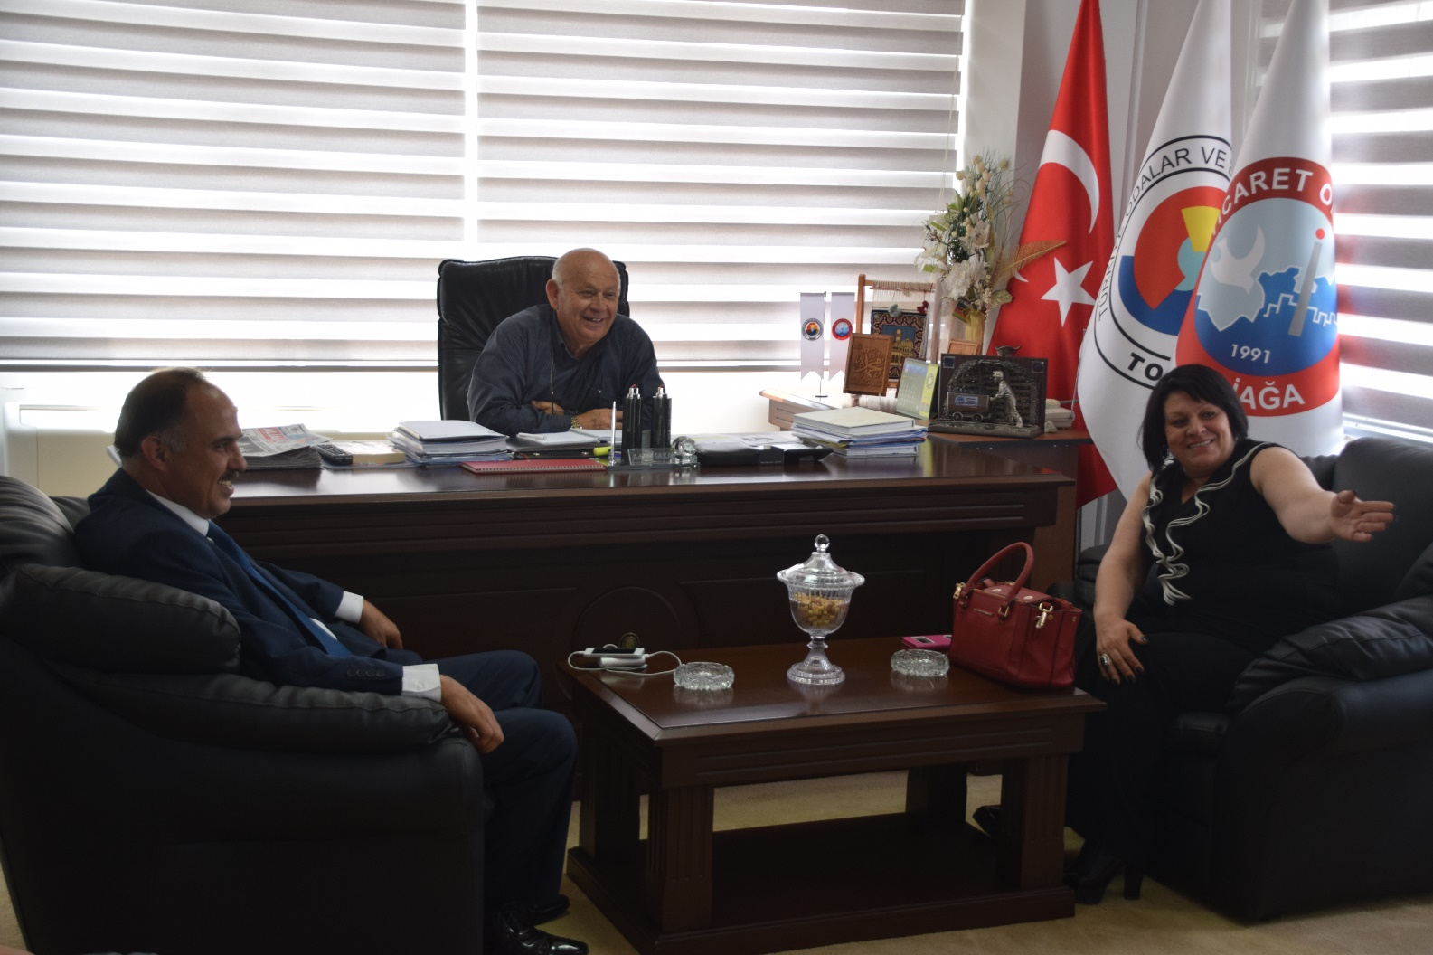
DSP İZMİR İL YÖNETİMİ ODAMIZI ZİYARET ETTİ
20.05.2016

Slide 80
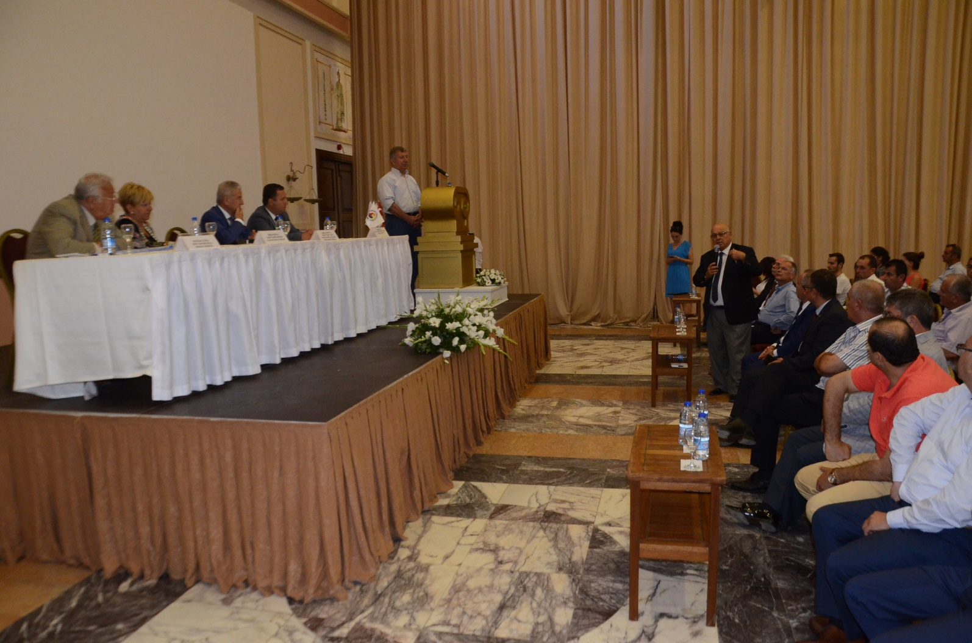
SELÇUK’DA DÜZENLENEN İZMİR ODA ve BORSALARININ ORTAK YÖNETİM KURULU TOPLANTISINA KATILDIK
14.07.2016

Slide 81
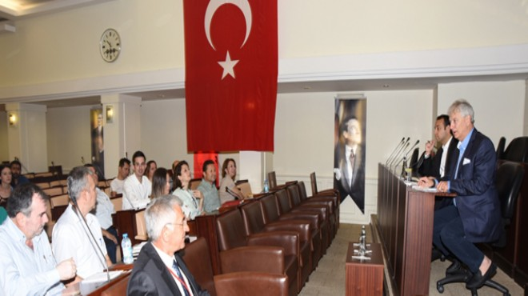
EBSO’DA DÜZENLENEN MESLEKİ YETERLİLİK BELGESİ ZORUNLULUĞU KAPSAMINDA İLÇELERDEKİ ODA VE BORSALARI BİLGİLENDİRME TOPLANTISINA KATILDIK
20.07.2016

Slide 82
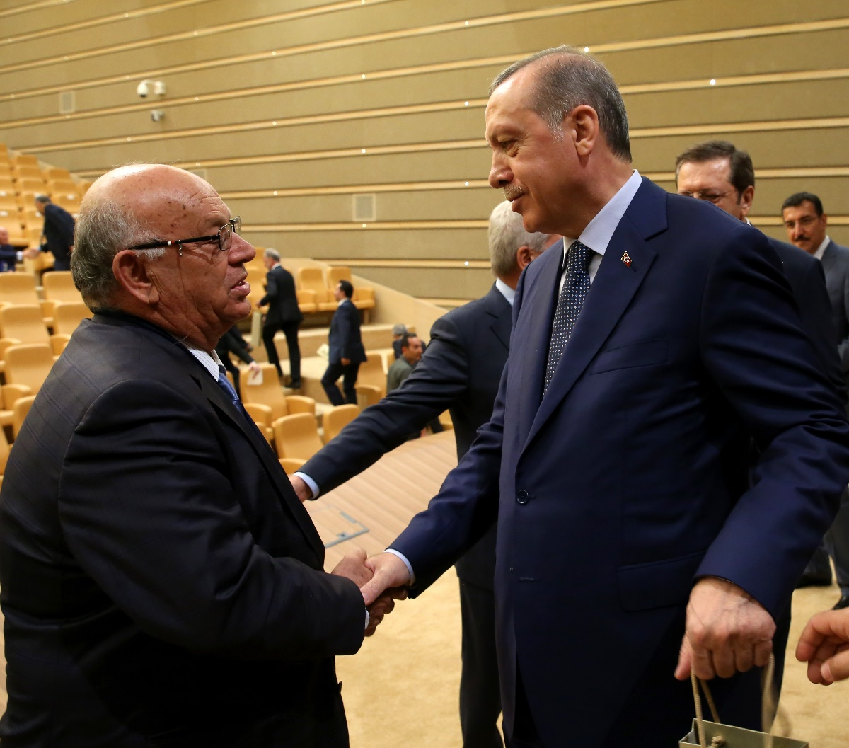
CUMHURBAŞKANIMIZ SAYIN RECEP TAYYİP ERDOĞAN VE BAŞBAKANIMIZ SAYIN BİNALİ YILDIRIM İLE TOBB BÜNYESİNDEKİ ODA VE BORSA BAŞKANLARININ BULUŞTUĞU İSTİŞARE TOPLANTISINA KATILDIK
04.08.2016

Slide 83
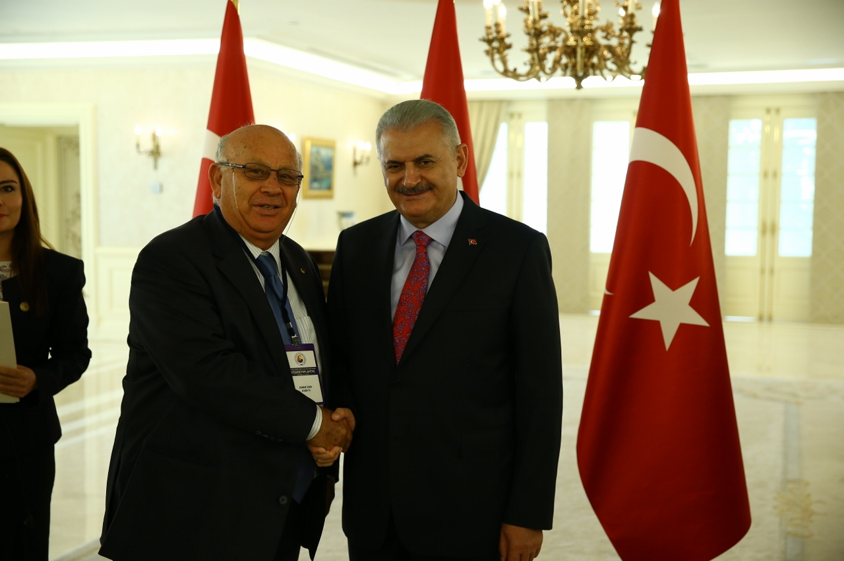
CUMHURBAŞKANIMIZ SAYIN RECEP TAYYİP ERDOĞAN VE BAŞBAKANIMIZ SAYIN BİNALİ YILDIRIM İLE TOBB BÜNYESİNDEKİ ODA VE BORSA BAŞKANLARININ BULUŞTUĞU İSTİŞARE TOPLANTISINA KATILDIK
04.08.2016

Slide 84
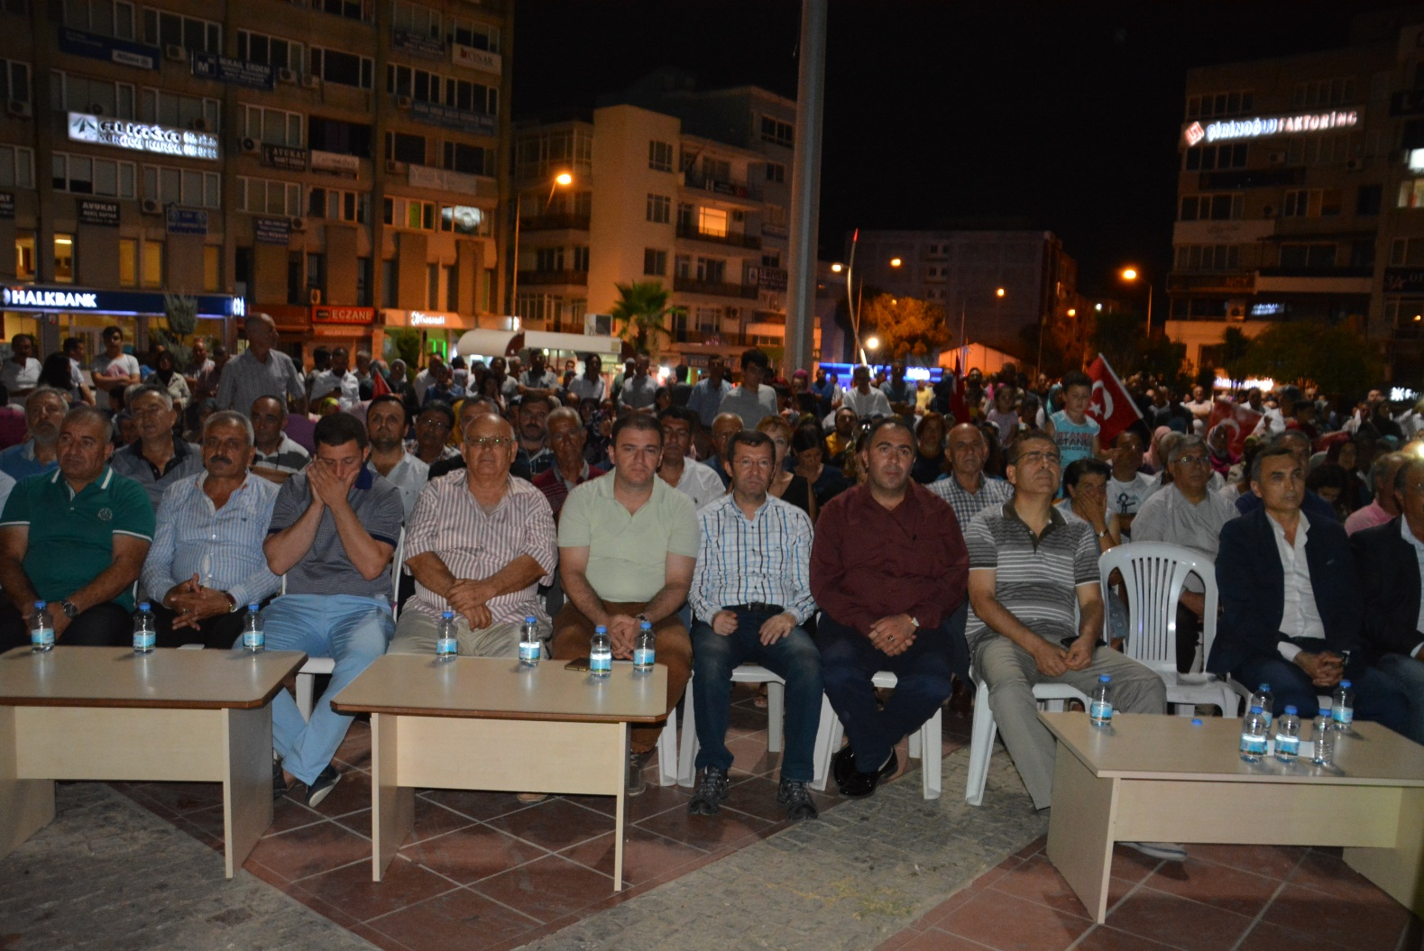
İLÇEMİZDE DÜZENLENEN DEMOKRASİ VE ŞEHİTLER MİTİNGİNE KATILDIK
05.08.2016

Slide 85
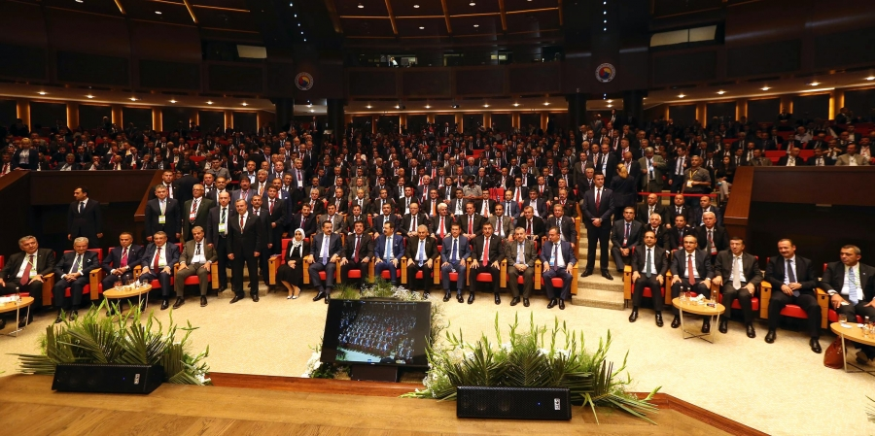
BÖLGE SORUNLARININ BAŞBAKAN’A AKTARILDIĞI 9. TİCARET VE SANAYİ ŞURASI’NA KATILDIK
06.08.2016

Slide 86
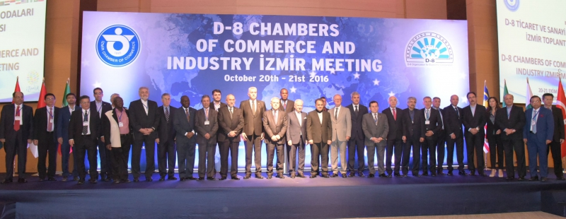
D – 8 TİCARET VE SANAYİ ODALARI İZMİR TOPLANTISINA KATILDIK
20.08.2016

Slide 87
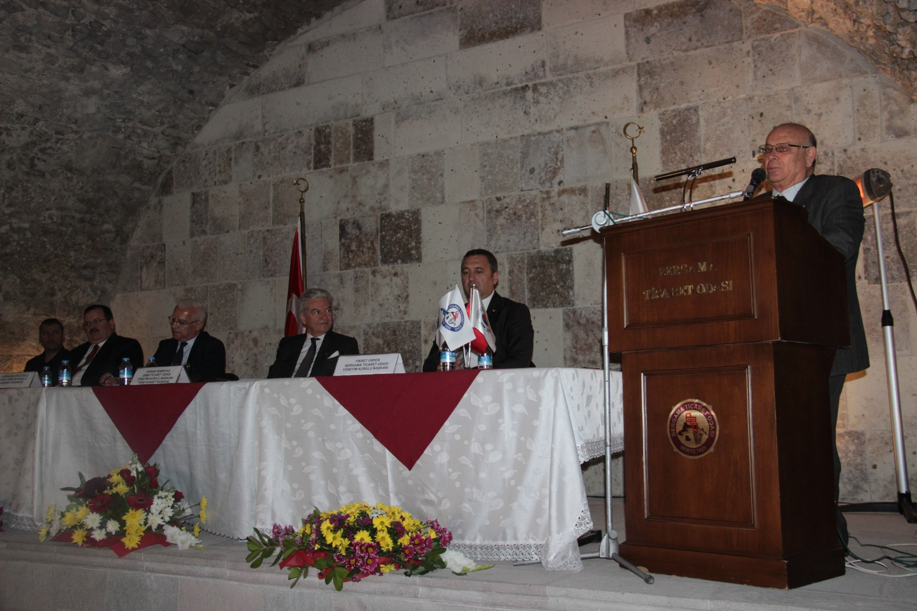
BERGAMA’DA DÜZENLENEN İZMİR ODA ve BORSALARININ ORTAK YÖNETİM KURULU TOPLANTISINA KATILDIK
15.11.2016

Slide 88
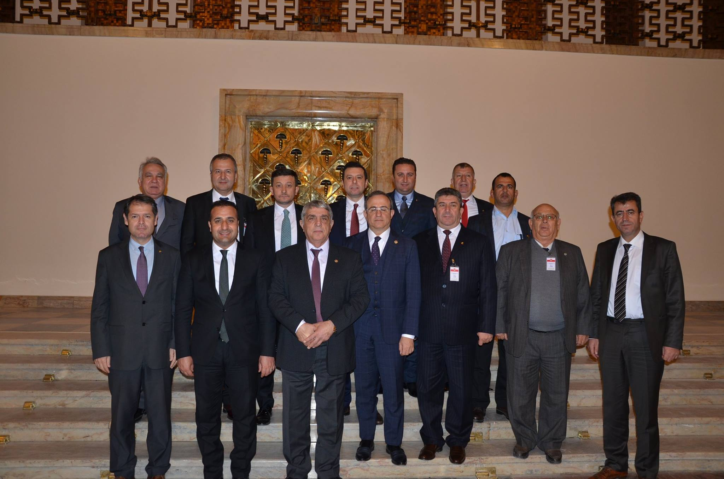
BAŞTA KAPASİTE RAPORU OLMAK ÜZERE İLÇE ODALARI OLARAK SORUNLARIMIZI TBMM’DE AK PARTİ İZMİR MİLLETVEKİLLERİ İLE GÖRÜŞTÜK
28.11.2016

Slide 89
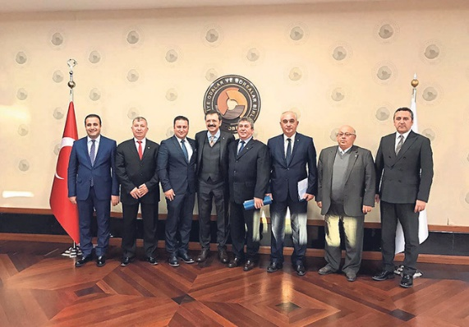
BAŞTA KAPASİTE RAPORU OLMAK ÜZERE İLÇE ODALARI OLARAK SORUNLARIMIZI TOBB BAŞKANI RİFAT HİSARCIKLIOĞLU İLE GÖRÜŞTÜK
28.11.2016

Slide 90
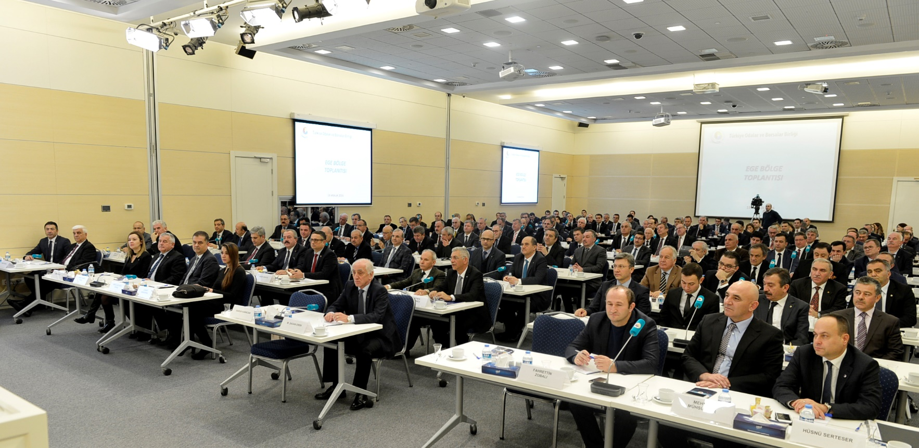
TOBB EGE BÖLGESİ İSTİŞARE TOPLANTISINA KATILDIK
20.12.2016

Slide 91
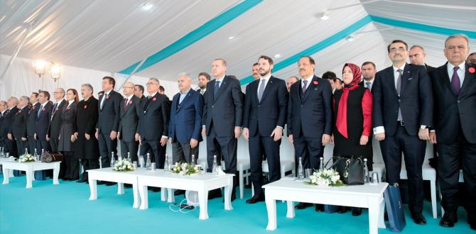
ETKİ LİMANI YÜZER LNG TERMİNALİ AÇILIŞ TÖRENİNE KATILIM GÖSTERDİK
21.12.2016

Slide 92
BİLGİ, DANIŞMANLIK VE DESTEK

Slide 93
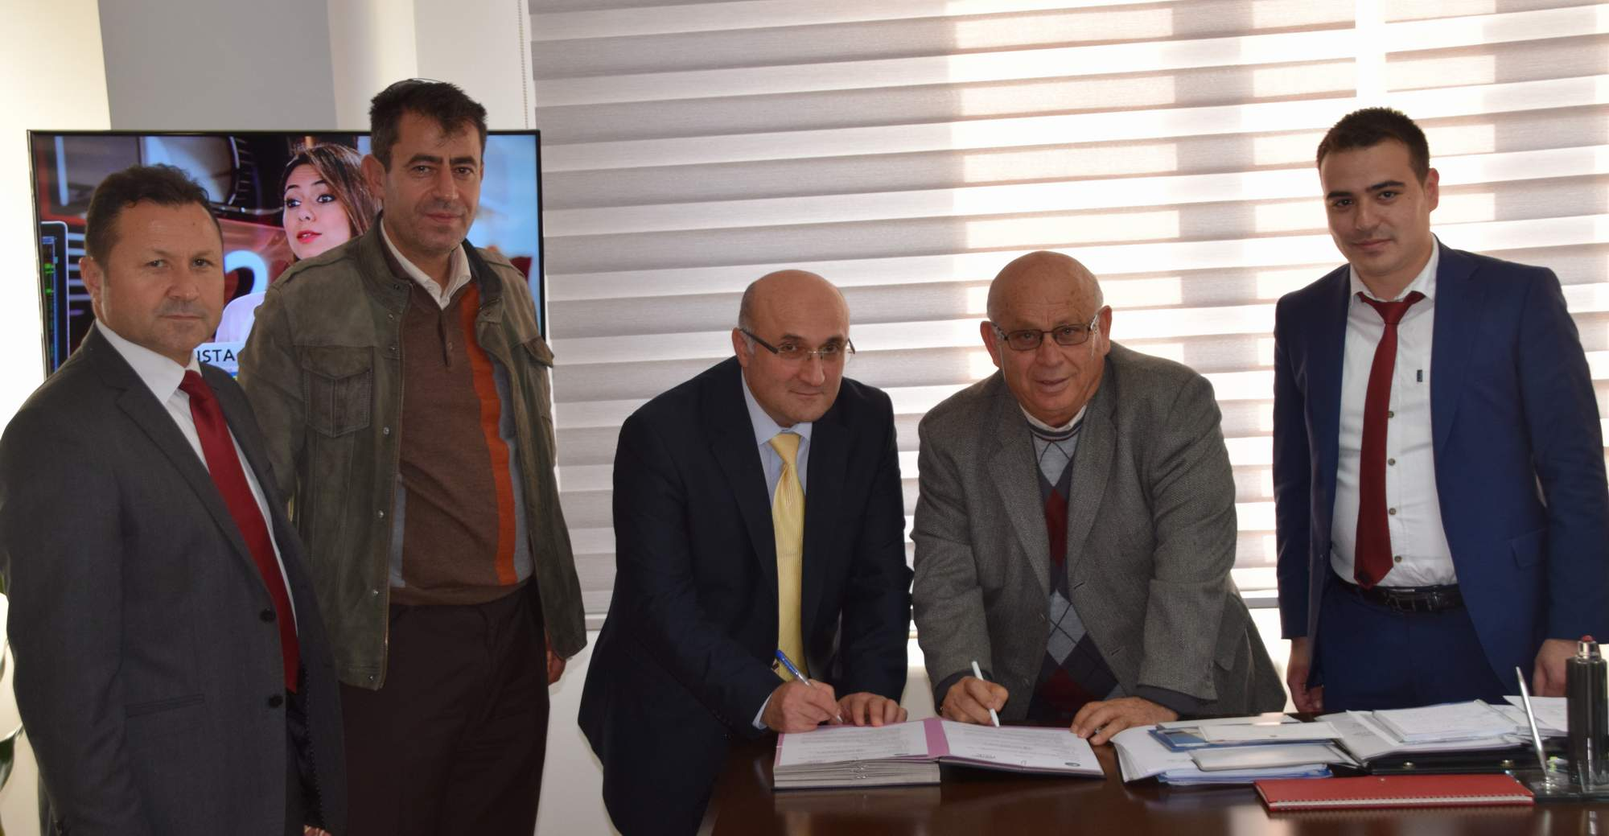
SGK İLE DİJİTAL ARŞİV SİSTEMİ VERİ TABANI KULLANIMI PROTOKOLÜ İMZALADIK
04.01.2016

Slide 94

KAĞITSIZ ODA KESİNTİSİZ HİZMET PROJESİ KAPANIŞ TOPLANTISINI DÜZENLEDİK

Slide 95

ALİAĞA ORGANİZE SANAYİ BÖLGESİ’NDE KURULAN S.S NEMRUT KÜÇÜKK SANAYİ SİTESİ KOOPERATİFİ’NİN TANITIM TOPLANTISINI GERÇEKLEŞTİRDİK
21.07.2016

Slide 96

MNG KARGO İLE İNDİRİMLİ KARGO ANLAŞMASI YAPTIK
17.08.2016

Slide 97


FİNANSBANK İLE PERSONEL MAAŞ PROTOKOLÜ VE ODA ADINA YAPILACAK BÜTÜN ÖDEMELERİN MASRAFSIZ YAPILMASI ÜZERİNE PROTOKOL İMZALADIK
18.08.2016

Slide 98
PROJELER

Slide 99

Proje Performans Tablosu
PROJE PERFORMANS TABLOSU |  |  |  |  |  |  |  |  |  |  |  | Yayın Tarihi:03.11.2014
 |  |  |  |  |  |  |  |  |  |  |  | Doküman No: F.06.79
 |  |  |  |  |  |  |  |  |  |  |  | Rev.N0:00
 |  |  |  |  |  |  |  |  |  |  |  | Rev.Tarihi:-
YIL | PROJE KONUSU | PROJE SUNULAN KURUM | PROJE DESTEK TİPİ | PROJE ORTAĞI |  | DURUMU |  |  |  | TOPLAM PROJE BÜTÇESİ | HİBE ORANI | TALEP EDİLEN HİBE | YIL İÇİNDE SUNULAN TOPLAM PROJE SAYISI
 |  |  |  | VAR (İSİMLERİ) | YOK | DEVAM EDİYOR | BAŞARI İLE UYGULANDI | BAŞVURU SONUÇLANMADI | RED
2012 | Odaların Kapasite ve Hizmetlerinin Geliştirilmesi | AB-TÜRKİYE ODA FORUMU 2(ETCF 2) | PROJE SAHİBİ |  | X |  |  |  | X | 180.000,00 € | 75% | 153.000,00 € | 2
 | Aliağa Küçük Sanayi Sitesi Atık su Arıtma Tesisi Fizibilite Etüdü Hazırlatılması projesi | İZKA | PROJE SAHİBİ |  | X |  | X |  |  | 103.300,00 TL | 0,75 TL | 85.000,00 TL
2014 | Tedarik Zincirinde Personele Staj | ULUSAL AJANS Erasmus+ Ana Eylem Planı 2 - Stratejik Ortaklıklar | PROJE SAHİBİ | * EGE ÜNİVERSİTESİ ALİAĞA MYO * BELÇİKA VOKA ANTWERPEN –WAASLAND TSO * YUNANİSTAN EBEX-ANTHİ TSO, * HOLLANDA TÜRK TİCARET ODASI |  |  |  |  | X | 29.785,00 € | 90% | 284.585,00 € | 4
 | Ticaret Üssü "Aliağa" | KOSGEB | PROJE SAHİBİ |  | X |  |  |  | X | 175.938,00 TL | 50% | 83.144,00 TL
 | Kağıtsız Oda, Kesintisiz Hizmet | İZKA | PROJE SAHİBİ |  | X | X |  |  |  | 162.900,00 TL | 75% | 40.725,00 TL
 | Mesleki Eğitimler | A.B. Merkezi Finans ve İhale Birimi | PROJE SAHİBİ | Aliağa Organize Sanayi Bölgesi(Proje ortağı) Halk Eğitim Merkezi(İştirakçi) |  |  |  | X |  | 196.629,00 € | 90% | 175.000,00 €
2015 | Kağıtsız Oda, Kesintisiz Hizmet | İZKA | PROJE SAHİBİ |  | X | X |  |  |  | 162.900,00 TL | 75% | 40.725,00 TL | 1
2016 | Kağıtsız Oda, Kesintisiz Hizmet | İZKA | PROJE SAHİBİ |  | X |  | X |  |  | 162.900,00 TL | 75% | 40.725,00 TL | 3
 | Teknolojik Beyinler,Akıllı Eller | İZKA | İŞTİRAKÇİ | HEYDAR ALİYEV MESLEK LİSESİ |  |  |  | X |  |  | 90%
 | GEDİZ TTO KAPASİTE ARTIRILMASI VE UYGULANMASI | TÜBİTAK | İŞTİRAKÇİ | GEDİZ ÜNİVERSİTESİ |  |  |  |  | X | 700.000 | 75% | 525.000 TL

Slide 100

ODA OLARAK BÖLGEDE FAALİYET GÖSTEREN FİRMALARIN PERSONEL İHTİYAÇLARINI GİDERMEK, İŞ ARAYAN KİŞİLERİN İSE UYGUN İŞLERE YERLEŞTİRİLMELERİNE ARACILIK İÇİN OLUŞTURDUĞU KARİYER PORTALINI FAALİYETE GEÇİRDİK
20.03.2016

Slide 101

Mesleğimi Seçiyorum Projesi Kapsamında İzmir Ekonomi Üniversitesi Ziyareti
Aliağa'da lise öğrencilerinin bilinçli üniversite ve meslek tercihi yapabilmeleri amacıyla Aliağa Ticaret Odası (ALTO) ve Aliağa İlçe Milli Eğitim Müdürlüğü elele verdi. İki kuruluş tarafından organize edilen "Kendimi ve çevremi tanıyorum, mesleğimi seçiyorum" projesi kapsamında lise 12. sınıf öğrencileri bilinçli okul ve meslek tercihi yapmaları için İzmir Ekonomi Üniversitesine götürerek meslekler tanıttık.(29.03.2016)

Slide 102



Mesleğimi Seçiyorum Projesi Kapsamında Güzel Sanatlar Lisesi Ziyareti
Proje kapsamında öğretmenlerin seçtiği güzel sanatlara yeteneği olan 8. sınıf öğrencileri Işılay Saygın Güzel Sanatlar Lisesi’ne götürülmüştür. (20.04.2016)

Slide 103

Mesleğimi Seçiyorum Projesi Kapsamında Velilere Seminer
Aliağa Ticaret Odası ve Aliağa İlçe Milli Eğitim Müdürlüğü’nün ortak yürüttüğü “Kendimi ve Çevremi Tanıyorum, Mesleğimi Seçiyorum” adlı proje kapsamında henüz tercih dönemi gelmemiş 8. Sınıfta öğrenim gören öğrencilerin velilerine “İlçemizde Ara Eleman İhtiyacı ve Meslek Liselerinin Önemi” konulu bir seminer düzenledik.(08.06.2016)

Slide 104
İnsan Kaynakları Portalı
Ticaret Portalı ile bağlantılı olarak bir de insan kaynakları portal çalışmamız devam etmektedir. Bu portala iş arayan kişiler online olarak müracaat edebilecek, işveren ise bu cv lere bakarak eleman ihtiyacını karşılayabilecektir. Var olan fiziki iş başvuru arşivimiz üzerinde güncelleme yapılamadığından bu arşiv atıl durumdadır.
Aliağa Ticaret Odası – www.alto.org.tr

Slide 105
İŞ GELİŞTİRME VE EĞİTİM

Slide 106

MESLEKİ YETERLİLİK KURUMU (MYK) İŞBİRLİĞİYLE ‘MESLEKİ YETERLİLİK BELGESİ ZORUNLULUĞU’ İLE İLGİLİ BİLGİLENDİRME TOPLANTISI DÜZENLEDİK
08.02.2016

Slide 107

İNŞAAT SEKTÖRÜNDE FAALİYET GÖSTEREN ÜYELERİMİZLE, 25 MAYIS 2016’DAN İTİBAREN, ÇALIŞANLARININ SAHİP OLMASI ZORUNLU OLAN BELGELER VE BUNLARIN TEMİNİ İLE İLGİLİ BİLGİLENDİRME TOPLANTISI GERÇEKLEŞTİRDİK
16.03.2016

Slide 108

TOBB’DA DÜZENLENEN MESLEKLİ YETERLİLİK ve BELGELENDİRME MERKEZİ’NİN (MEYBEM) BİLGİLENDİRME TOPLANTISINA KATILDIK
17.04.2016

Slide 109

KOSGEB KOBİ GEL DESTEK PROGRAMI BİLGİLENDİRME TOPLANTISINI GERÇEKLEŞTİRDİK
13.04.2016

Slide 110

TOBB’DA DÜZENLENEN MESLEKİ EĞİTİM KURULU TOPLANTISINA KATILDIK
10.05.2016

Slide 111

KOSGEB VE İŞKUR İŞBİRLİĞİ İLE DÜZENLEDİĞİMİZ GİRİŞİMCİLİK EĞİTİMİNİN BİRİNCİSİNİ TAMAMLADIK
24.05.2016

Slide 112

KOSGEB VE İŞKUR İŞBİRLİĞİ İLE DÜZENLEDİĞİMİZ GİRİŞİMCİLİK EĞİTİMİNİN ÜÇÜNCÜSÜNÜ TAMAMLADIK
29.07.2016

Slide 113

TOBB’UN İŞTİRAKİ OLAN MESLEKİ YETERLİLİK VE BELGELENDİRME MERKEZİ (MEYBEM) İLE AHŞAP KALIPÇILARIN MESLEKİ YETERLİLİK SINAVLARINI GERÇEKLEŞTİRDİK
05.07.2016

Slide 114

BELGETÜRK FİRMASI İLE KAYNAK OPERATÖRLERİ VE ÇELİK KAYNAKÇILARIN MESLEKİ YETERLİLİK SINAVLARINI GERÇEKLEŞTİRDİK
12.07.2016

Slide 115

MESLEKİ YETERLİLİK SINAVI’NDA BAŞARILI OLAN İNŞAAT İŞÇİLERİNE BELGELERİNİ VERDİK
07.08.2016

Slide 116
MEYBEM A.Ş. ile firma ziyaretleri;
Meybem A.Ş. Genel Müdürü ile birlikte ilçemizin önde gelen fabrika ve firmalarını ziyaret ederek mesleki yeterlilik konusunda bilgilendirme yapıyor ve firmalarda sınavlar organize ediyoruz. Bugüne kadar ziyaret edilen firmların isimleri aşağıdaki gibidir;
19 Ekim 2016 da ziyaret ediler firmalar;
Habaş Sınai ve Tıbbi Gazlar İstihsal Endüstrisi Anonim Şirketi Aliağa Şubesi
Kocaer Haddecilik Sanayi ve Ticaret Anonim Şirketi Aliağa Şubesi
Has Grup İnşaat Taahhüt Demir Çelik Sanayi ve Ticaret Limited Şirketi
Petkim Petrokimya Holding Anonim Şirketi
Micha Galvanizli Çelik Konstrüksiyon Sanayi ve Ticaret Anonim Şirketi
6 Kasım 2016’da ziyaret ediler firmalar;
GEMONT Endüstri Tesisleri İmalat ve Montaj A.Ş.
İzmir Demir Çelik Sanayi Anonim Şirketi
Özkan Demir Çelik Sanayi Anonim Şirketi
Ege Çelik Endüstrisi Sanayi ve Ticaret Anonim Şirketi Aliağa Şubesi
Kardemir Haddecilik Sanayi ve Ticaret Limited Şirketi Aliağa Şubesi

Slide 117
Düzenlenen Mesleki Yeterlilik Sınavları
Sınav alanı | Tarih | Sınav Düzenlenen Firma | Kat. sayısı
Ahşap Kalıpçı Seviye 3 | 30.06.2016 | Egemen yapı A.Ş. Yalı Mühendislik | 14
Ahşap Kalıpçı Seviye 3 | 01.07.2016 | Egemen yapı A.Ş. Yalı Mühendislik | 13
Çelik Kaynakçı Seviye 3 | 15.07.2016 | Ege Kule A.Ş. | 15
Çelik Kaynakçı Seviye 3 | 06.10.2016 11.11.2016 | Arslan Damper Ltd.Şti. Micha Galvaniz A.Ş. | 28
Çelik Kaynakçı Seviye 3 | 06.10.2016 | Enka İzmir Santrali | 3
Çelik Kaynakçı Seviye 3 | 24.11.2016 25.11.2016 | Has Grup Ltd.Şti. | 23
Makine Bakımcı Seviye 3 | 24.11.2016 25.11.2016 | KOCAER Haddecilik A.Ş. | 21
Makine Bakımcı Seviye 4 Çelik Kaynakçı Seviye 3 | 10-11.12.2016 | HABAŞ A.Ş. | 45
Makine Bakımcı Seviye 3 Isı Yalıtımcı Sıvacı | 9-10.12.2016 | RADYAN Yapı A.Ş. | 25
Ahşap Kalıpçı Seviye 3 | 9-10.12.2016 | Mert Er İnşaat Ltd. Şti. | 25
Aralık ayında Egeçelik A.Ş.’de de Makine Bakımcı ve Çelik Kaynak alanlarında 50 kişiye sınav uygulaması yapılacaktır.

Slide 118



Sınavlardan Görüntüler
çelik kaynakçı sev.3 sınavı,egekule
ahşap kalıpçı sınavı, egemen yapı
çelik kaynakçı sev.3 sınavı, arslan damper

Slide 119

ALİAĞA SOSYAL GÜVENLİK MERKEZİ İLE BİRLİKTE ‘SGK ALACAKLARININ YENİDEN YAPILANDIRILMASI’ KONUSUNDA BİLGİLENDİRME SEMİNERİ DÜZENLEDİK
26.08.2016

Slide 120

VERGİ DAİRESİ MÜDÜRLÜĞÜ İLE BİRLİKTE “6736 SAYILI BAZI ALACAKLARIN YENİDEN YAPILANDIRILMASI KANUNUNA” İLİŞKİN BİLGİLENDİRME TOPLANTISINI GERÇEKLEŞTİRDİK
08.10.2016

Slide 121

IMPR (ULUSLARARASI ORTADOĞU BARIŞ ARAŞTIRMALARI MERKEZİ) İLE BİRLİKTE İŞ HUKUKU VE YABANCILARIN ÇALIŞMA ŞARTLARI SEMİNERİNİ GERÇEKLEŞTİRDİK
14.08.2016

Slide 122

ETKİLİ CV HAZIRLAMA VE MÜLAKAT TEKNİKLERİ EĞİTİMİ DÜZENLEDİK
25.08.2016

Slide 123

‘PAZARLAMA YÖNETİMİ VE FİNANSAL BİLGİLER’ SEMİNERİ DÜZENLEDİK
26.10.2016

Slide 124

TOBB İŞTİRAKİ OLAN MESLEKİ YETERLİLİK VE BELGELENDİRME MERKEZİ (MEYBEM) İLE ÇELİK KAYNAKÇILARIN MESLEKİ YETERLİLİK SINAVLARINI GERÇEKLEŞTİRDİK
15.11.2016

Slide 125

DIŞ TİCARET EĞİTİMİ DÜZENLEDİK
08.11.2016

Slide 126

ALİAĞA TİCARET LİSESİ 10. SINIF ÖĞRENCİLERİ ODAMIZI ZİYARET ETTİ. ODAMIZDAKİ HİZMET BİRİMLERİ VE YAPILAN İŞLER HAKKINDA BİLGİ ALDILAR
16.11.2016

Slide 127

ZİRAAT BANKASI VE DENİZBANK ALİAĞA YÖNETİCİLERİ NEFES KREDİSİ İLE İLGİLİ ODAMIZI ZİYARET ETTİ
20.12.2016

Slide 128
ULUSLARARASI TİCARET

Slide 129

T.C. EKONOMİ BAKANLIĞI KOORDİNASYONUNDA; DEİK TARAFINDAN EGE İHRACATÇI BİRLİKLERİ İŞBİRLİĞİYLE DÜZENLENEN ‘TÜRKİYE-YUNANİSTAN İŞ FORUMU’NA KATILDIK. FORUM’DA ÜYELERİMİZ YUNAN YATIRIMCILARLA İKİLİ İŞ GÖRÜŞMELERİ YAPTI
10.03.2016

Slide 130

ÜYELERİMİZİ İSTANBUL’DA DÜZENLENEN “WİN EURASİA ENDÜSTRİYEL OTOMASYON FUARI”NA GÖTÜRDÜK. FUARA KATILAN ÜYELERİMİZ GELİŞEN TEKNOLOJİYİ YAKINDAN GÖRME İMKANI BULDULAR
17.03.2016

Slide 131

ALİAĞA TİCARET ODASI ve MENEMEN TİCARET ODASI OLARAK KOSGEB YURTDIŞI İŞ GEZİSİ DESTEĞİ KAPSAMINDA BOSNA HERSEK’E TİCARİ İŞ GEZİSİ DÜZENLEDİK
12.04.2016

Slide 132

BOSNA HERSEK ZİYARETİMİZ KAPSAMINDA 19. MOSTAR EKONOMİ FUARINA KATILDIK
13.04.2016

Slide 133

İZKA YATIRIM DESTEK OFİSİ ve İZMİR’DE FAALİYET GÖSTEREN ÜLKE OFİSLERİ YETKİLİLERİNE ALİAĞA’YI ve ALİAĞA EKONOMİSİNİ ANLATTIK
19.04.2016

Slide 134

İLÇEMİZİN BİR DİĞER KARDEŞ ŞEHRİ OLAN MAKEDONYA’NIN RADOVİŞ HEYETİNİ ODAMIZDA AĞIRLADIK, KENDİLERİNE ALİAĞA SANAYİSİNİ YERİNDE GÖSTEREREK BİLGİLENDİRDİK
22.04.2016

Slide 135

ÇİN İŞ ADAMLARI DERNEK BAŞKANI SONG ZIBIN, ALİAĞA’DA DÜŞÜNDÜKLERİ YATIRIM İÇİN ODAMIZA BİLGİ ALMAYA GELDİ
28.04.2016

Slide 136

EGE BÖLGESİ VE İRAN İŞBİRLİĞİ DERNEĞİ BAŞKANI HOSSEİN ARIAN ODAMIZI ZİYARET ETTİ
27.05.2016

Slide 137
10.Logitrans Lojistik ve Transport Fuarı
Üyelerimizden gelen talepler doğrultusunda fuara bu yıl 6.kez Aliağa Pavilyonu ile katıldık. Egegübre, nemport, batıliman firmalarının katıldığı fuarın son gününde aliağa nın tanıtımını yaptığımız bir etkinlik düzenledik. Ulaştırma Denizcilik ve Haberleşme Bakanlığı’ndan yetkililerin de katıldığı Aliağa paneli adlı etkinliğimiz fuardaki yoğun ilgi gördü.

Slide 138



10.Logitrans Lojistik ve Transport Fuarı görselleri

Slide 139
TEŞEKKÜR EDERİZ

